Slide 1
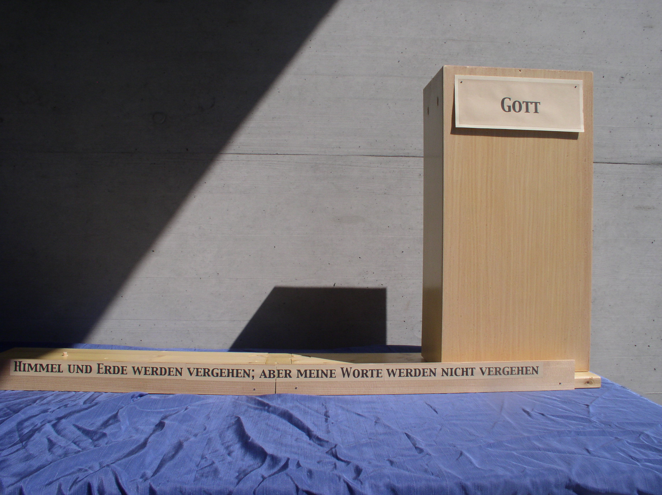
Bevor irgend etwas geschaffen wurde,
war Gott

Slide 2
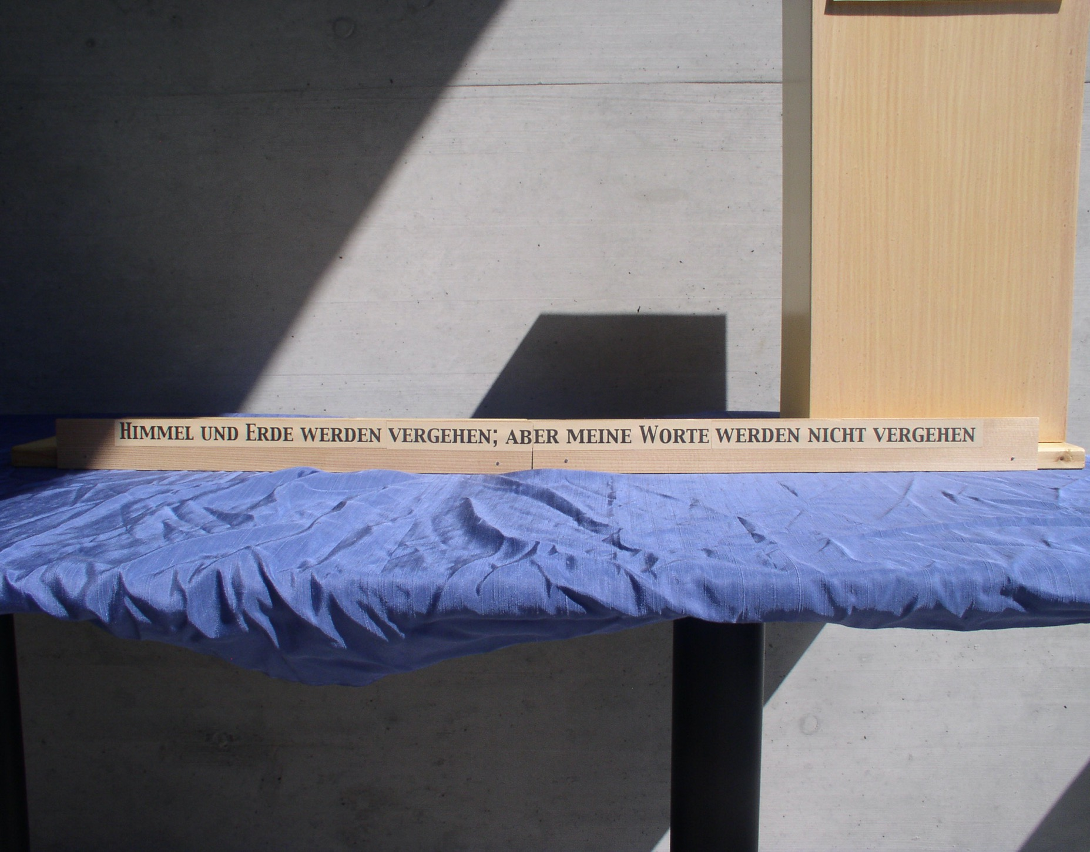
Die Bibel ist das lebendige Wort Gottes.
Sie bleibt, selbst wenn alles andere vergangen ist.

Slide 3
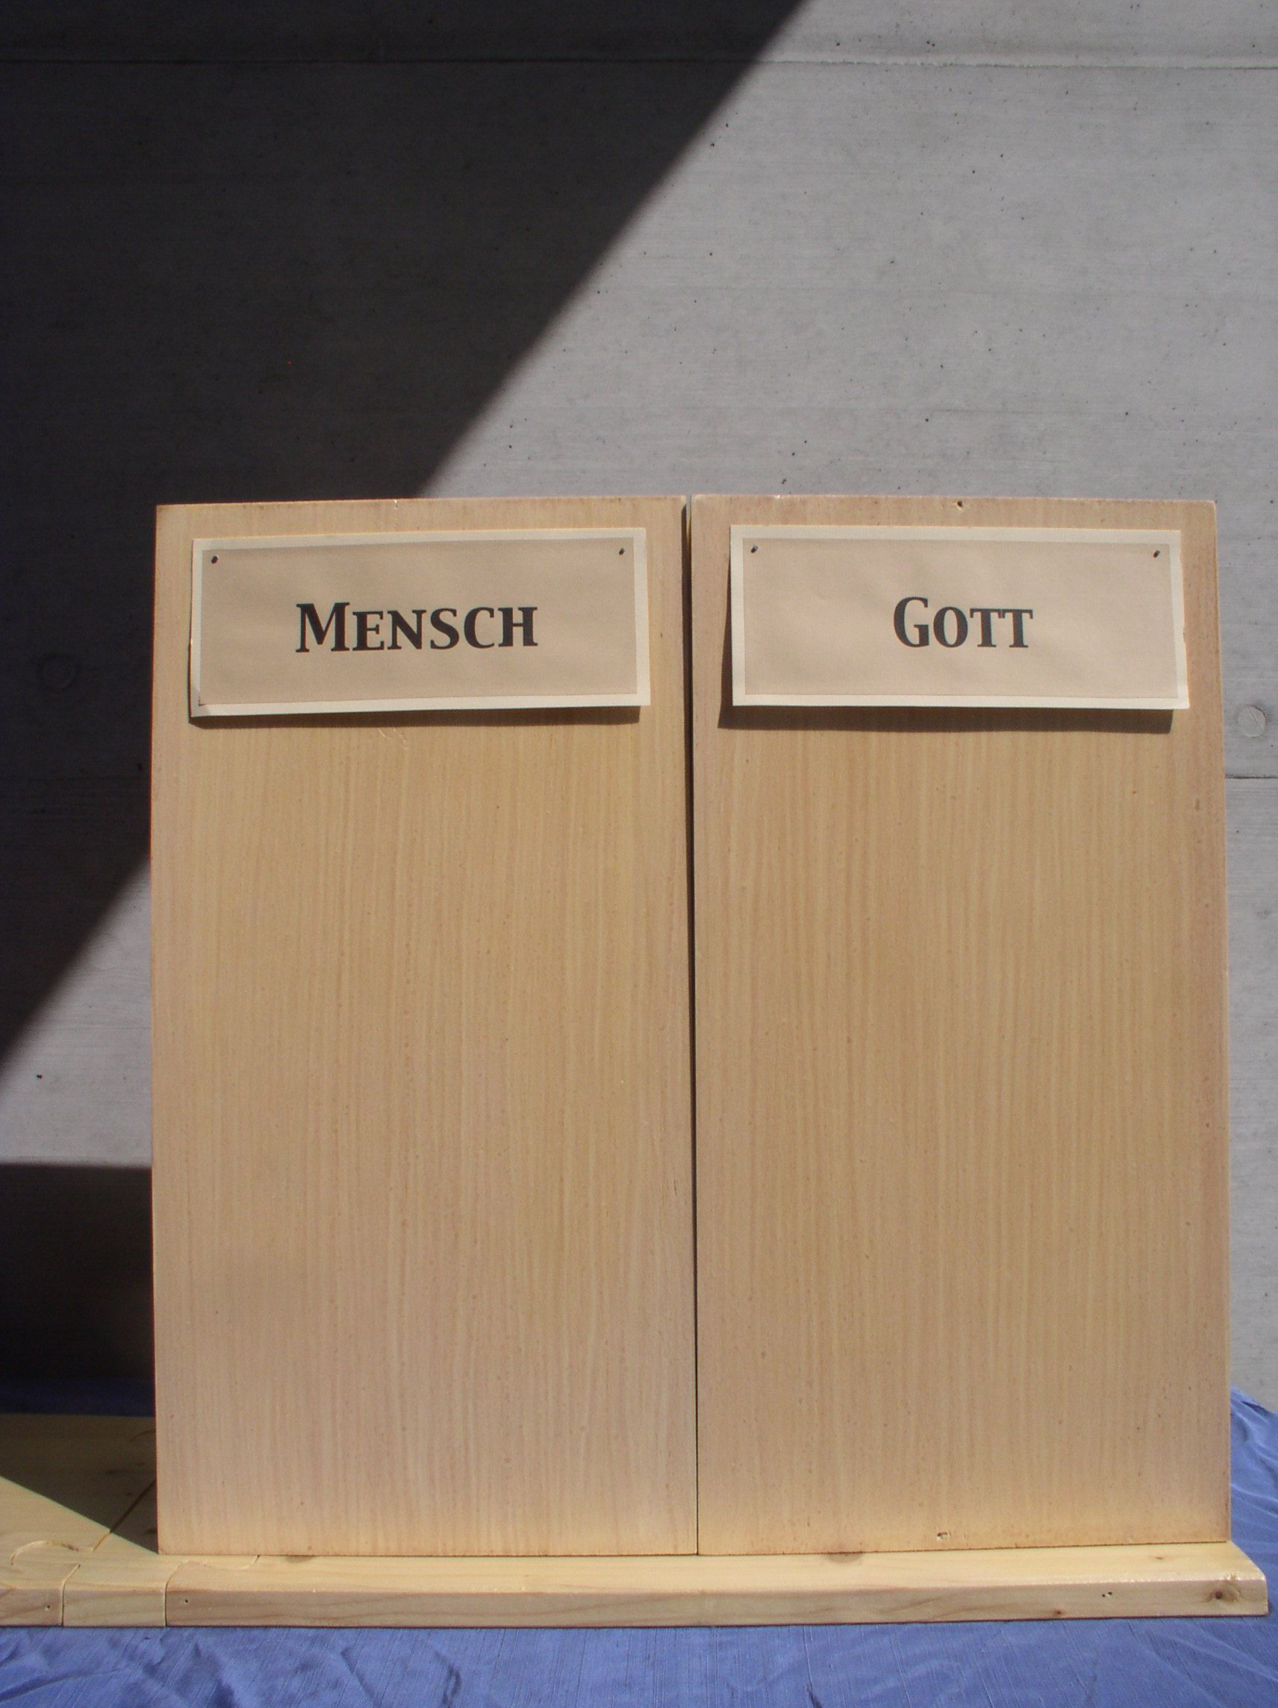
Gott erschafft den Menschen.
Gott und Mensch leben zusammen in Harmonie

Slide 4
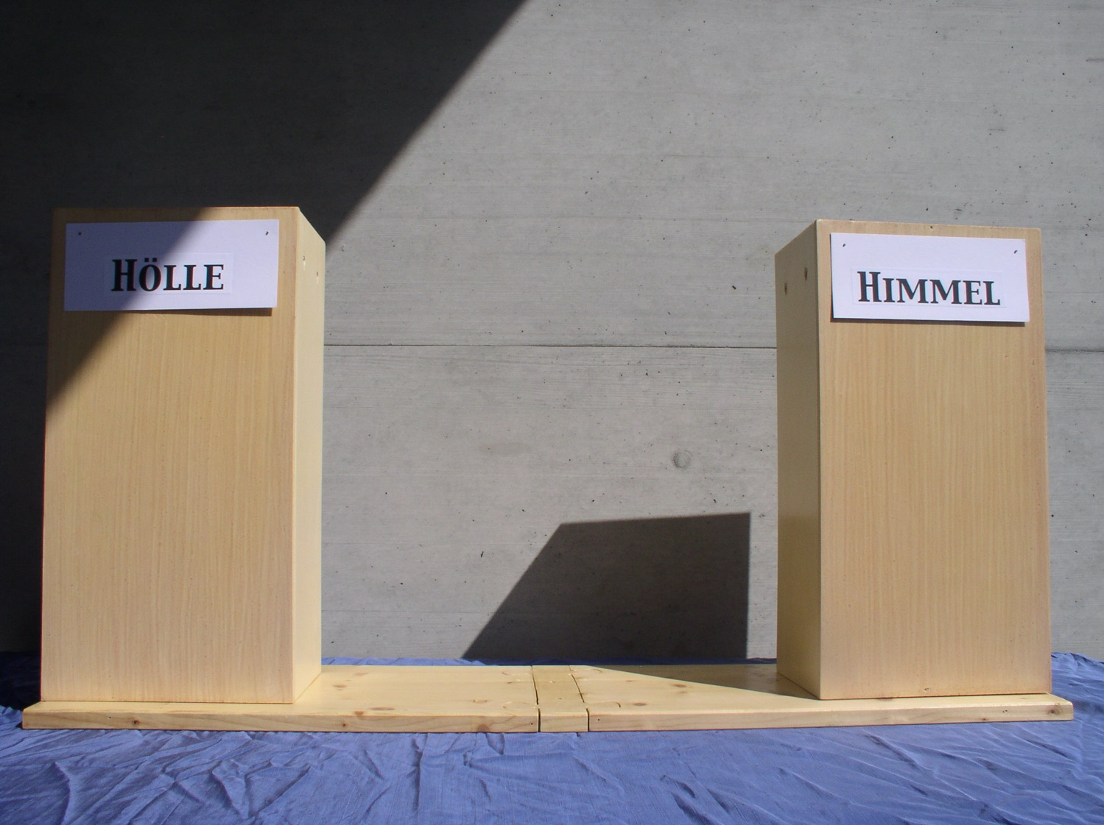
Durch den Ungehorsam des Menschen kommt es zum Bruch mit Gott

Slide 5
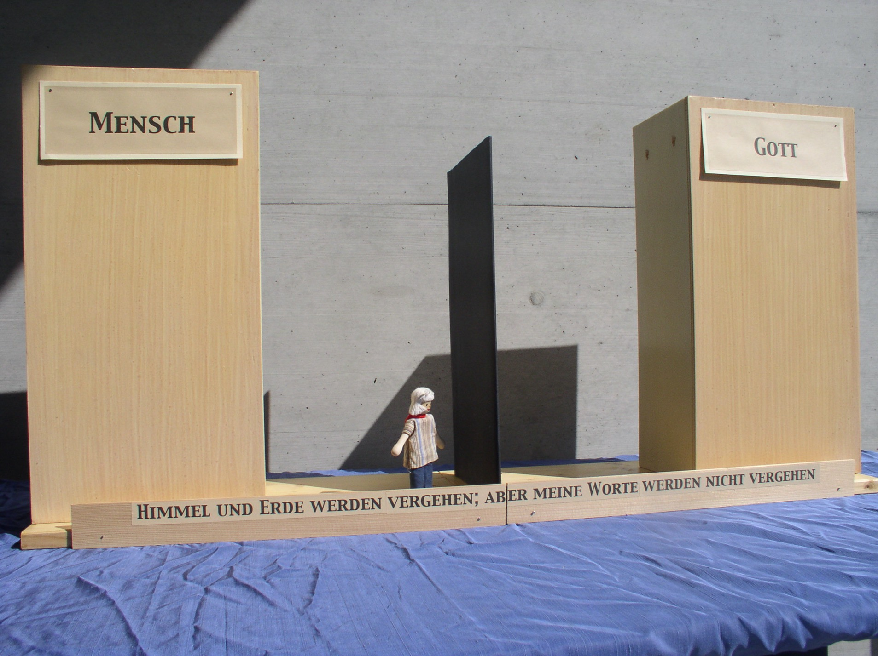
Seither trennt eine riesige Wand
den
Menschen von Gott

Slide 6
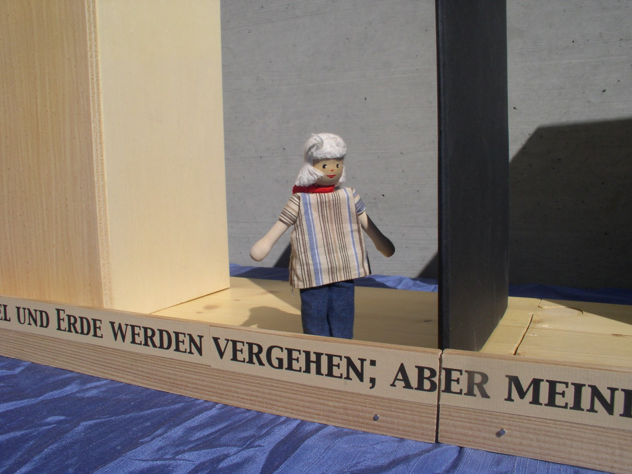
Wie können wir diese Wand überwinden?

Slide 7
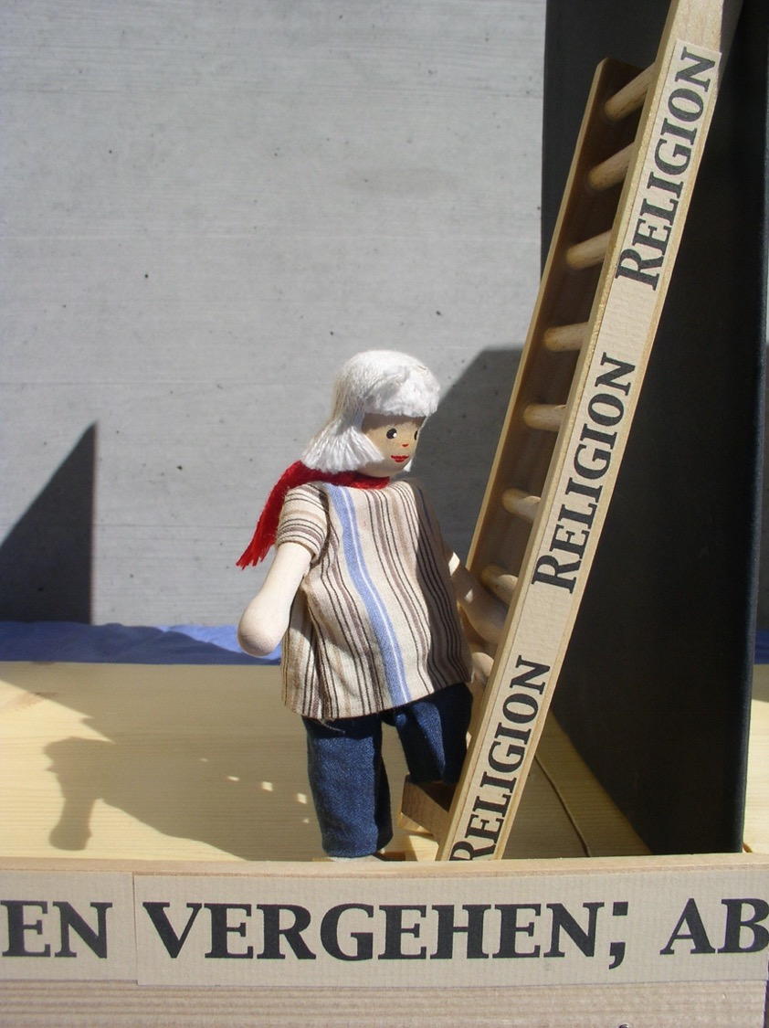
Durch Religion sucht der Mensch den Weg zurück zu Gott

Slide 8
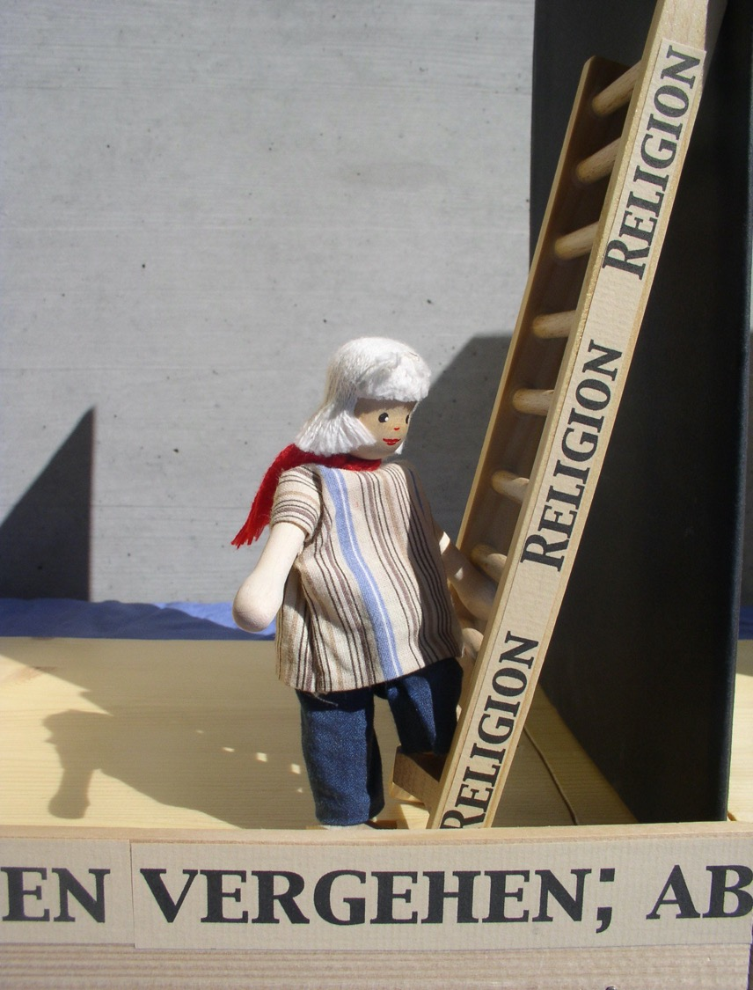
Kleine religiöse Übungen ...

Slide 9
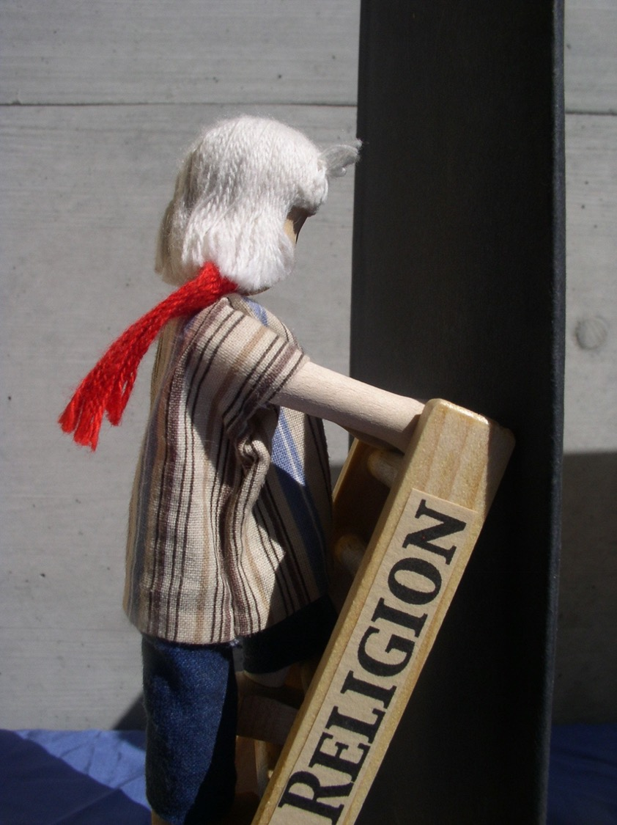
Aber keine noch so grosse eigene Anstrengung bringt uns näher zu Gott

Slide 10
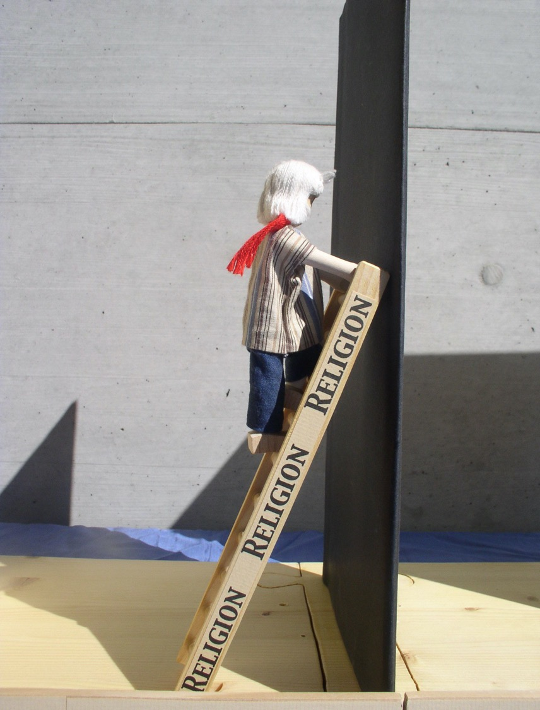
Die Wand ist zu hoch

Slide 11
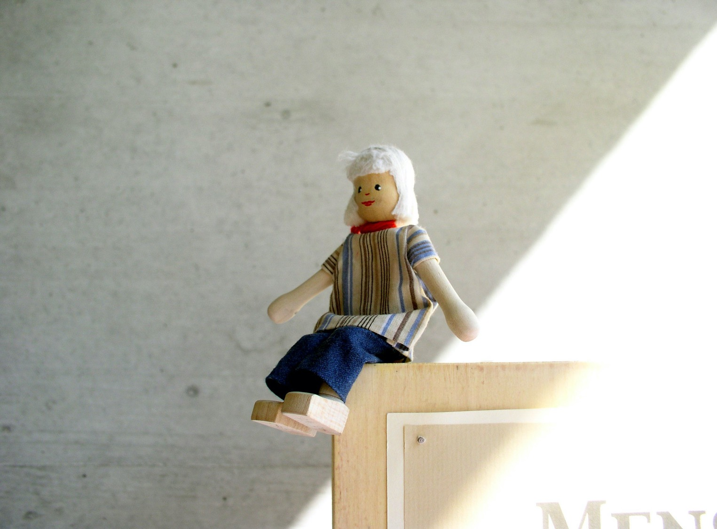
Unglücklich kehren wir Gott den Rücken zu

Slide 12
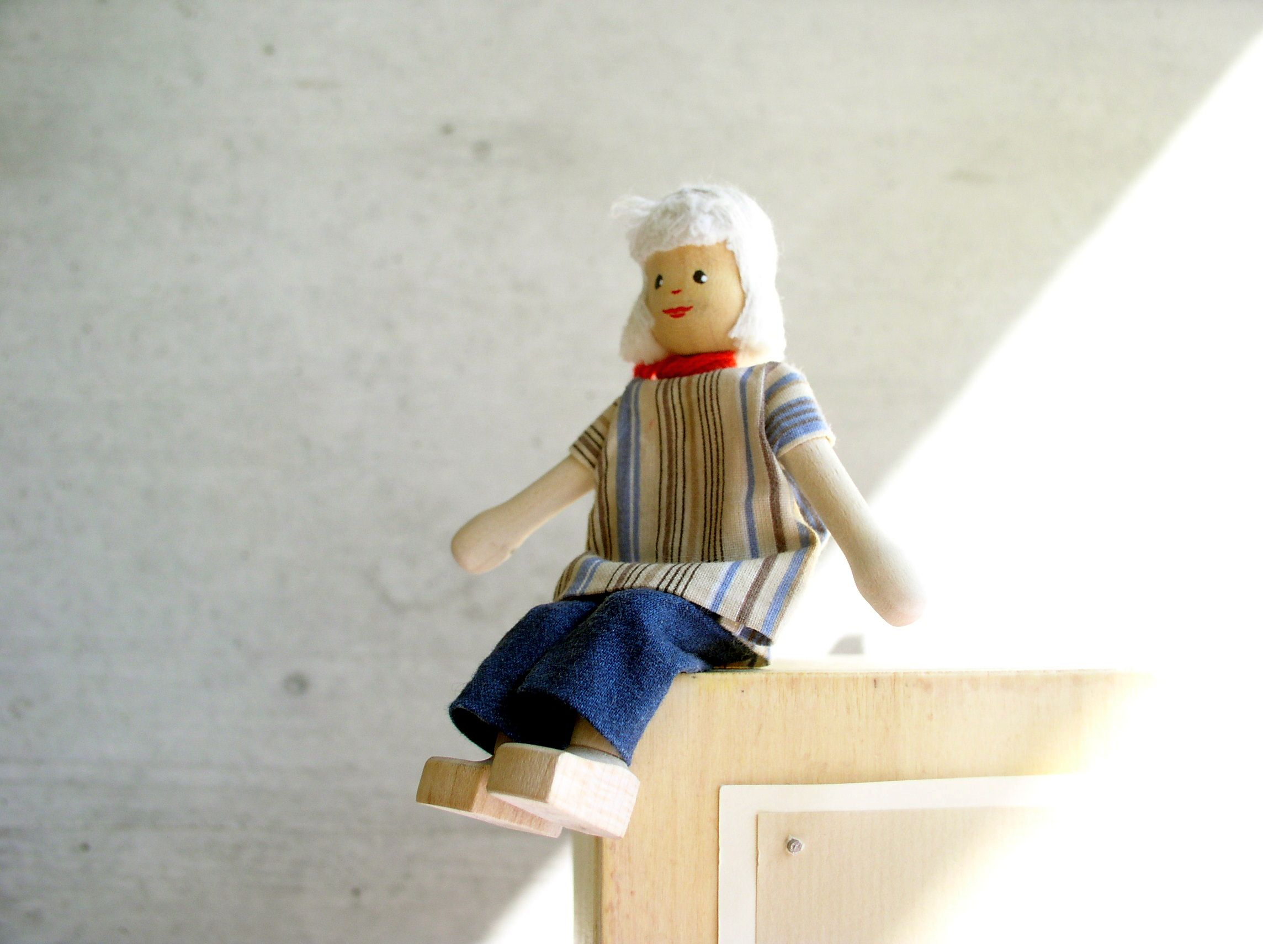
Vielen sieht man die Sorgen erst auf den zweiten Blick an

Slide 13
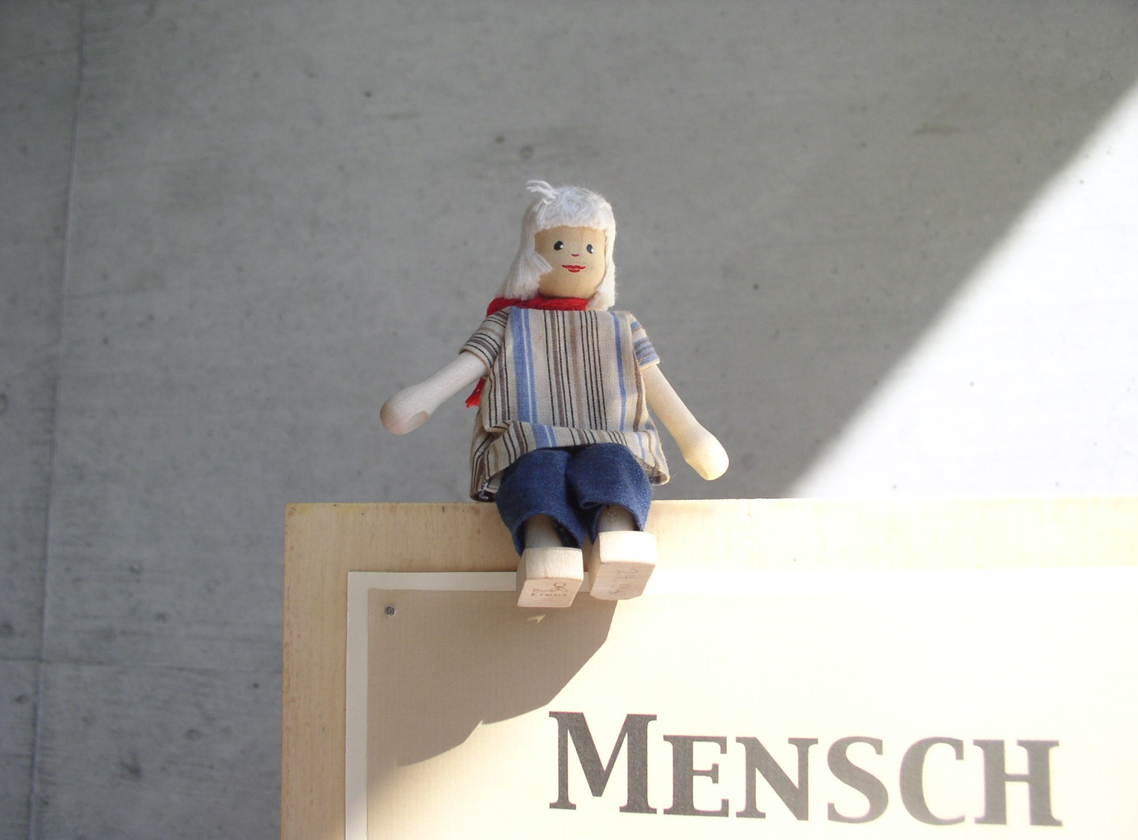
Was nun?
Wenn es nur eine Brücke zurück zu Gott gäbe

Slide 14
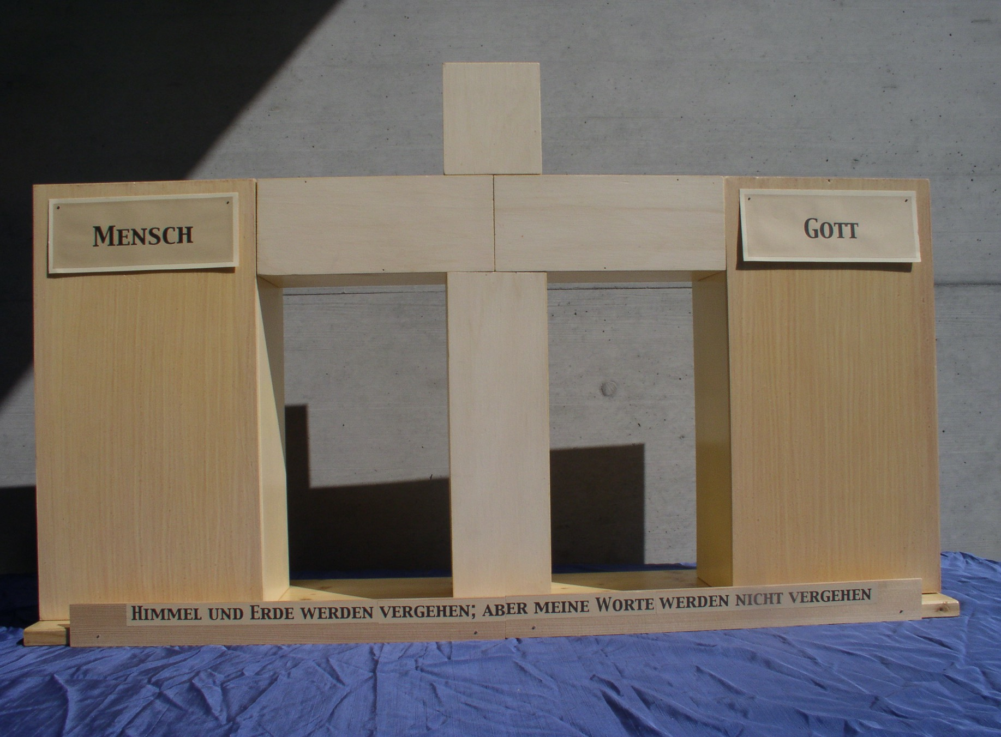
Seit Jesus Christus kam, gibt es eine Brücke zurück zu Gott

Slide 15
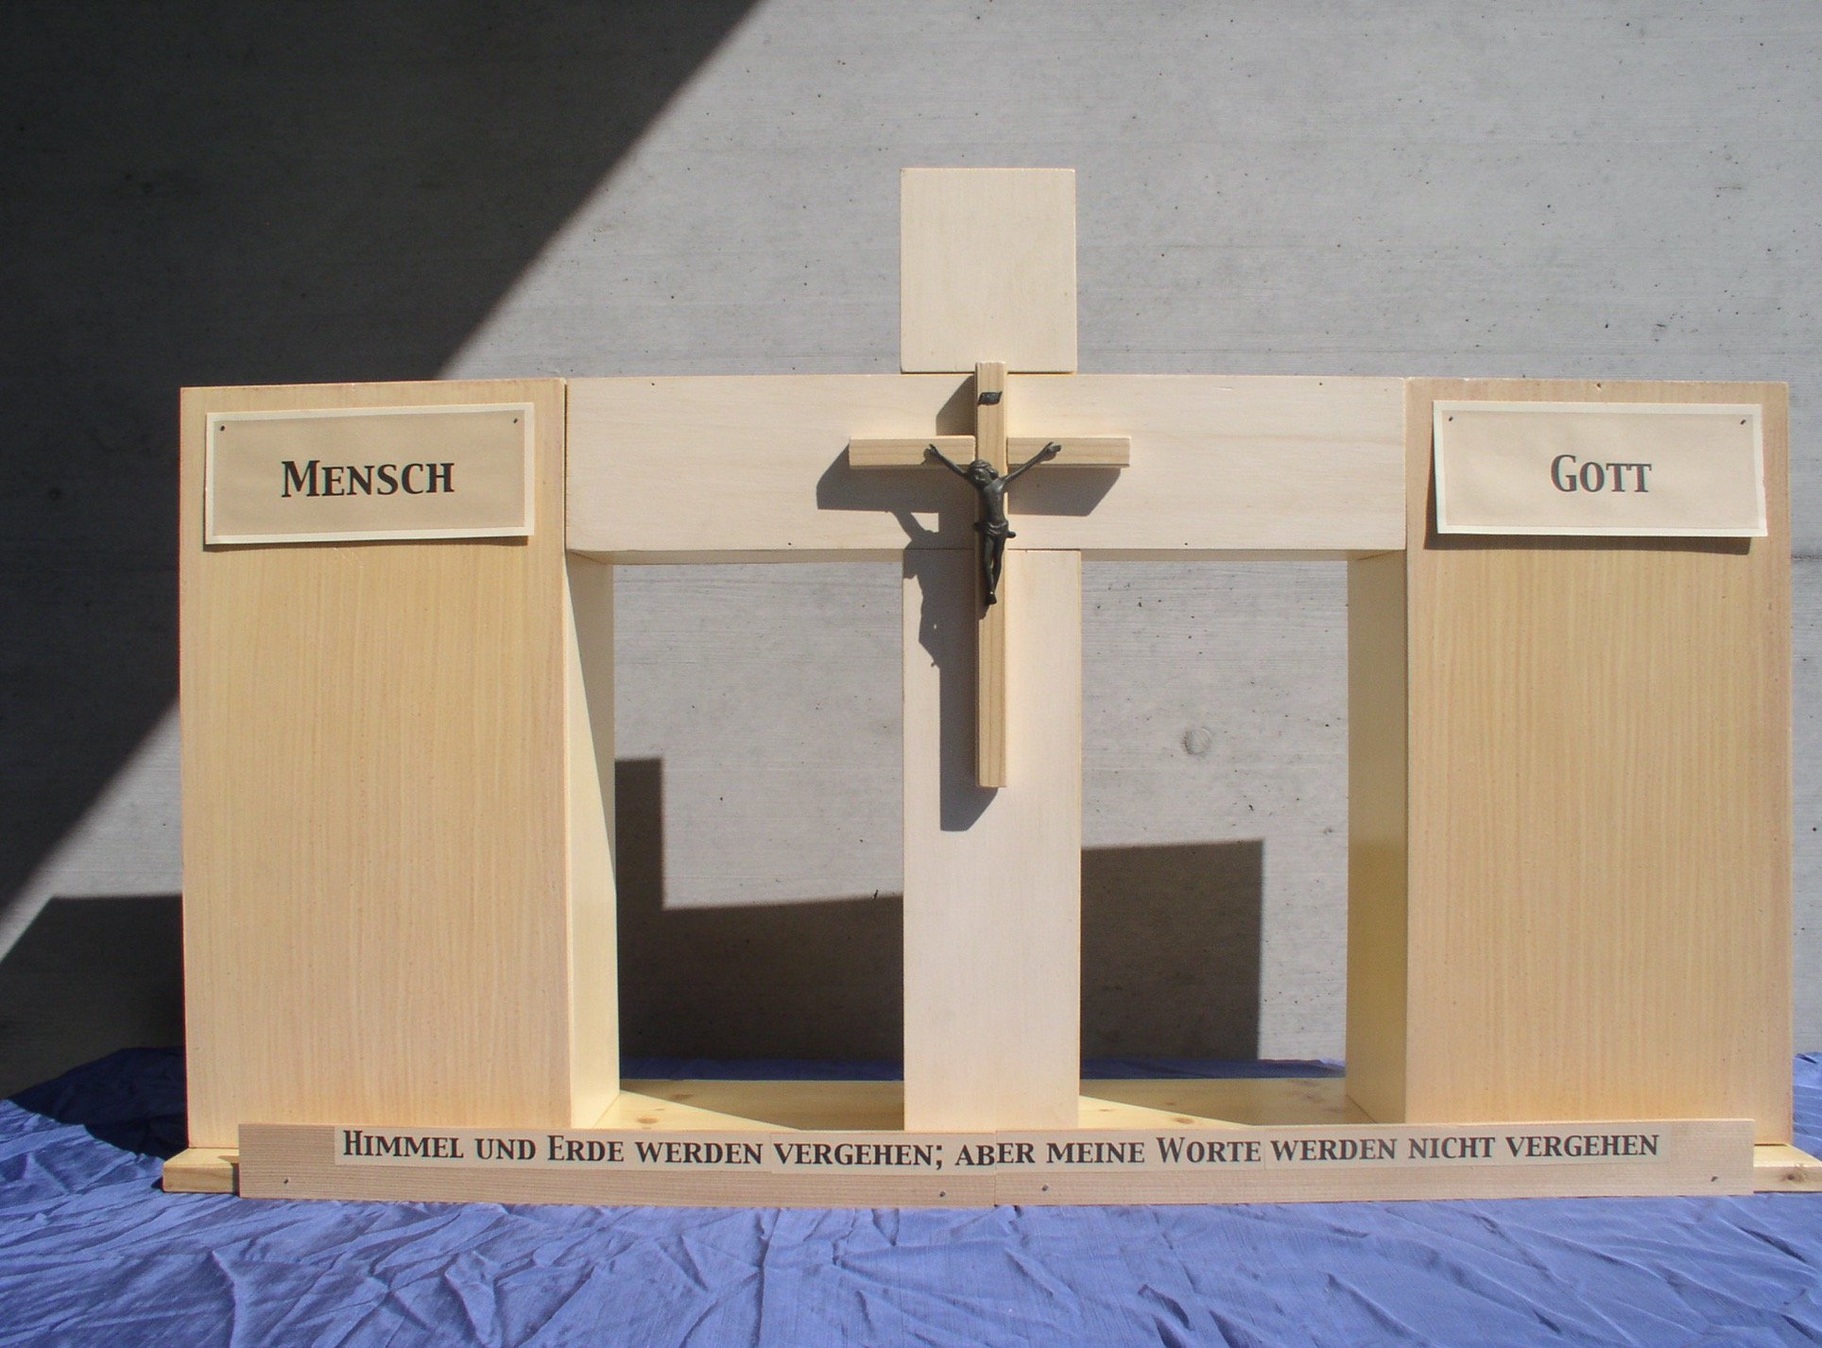
Weil Jesus starb ist Umkehr, Rückkehr möglich

Slide 16
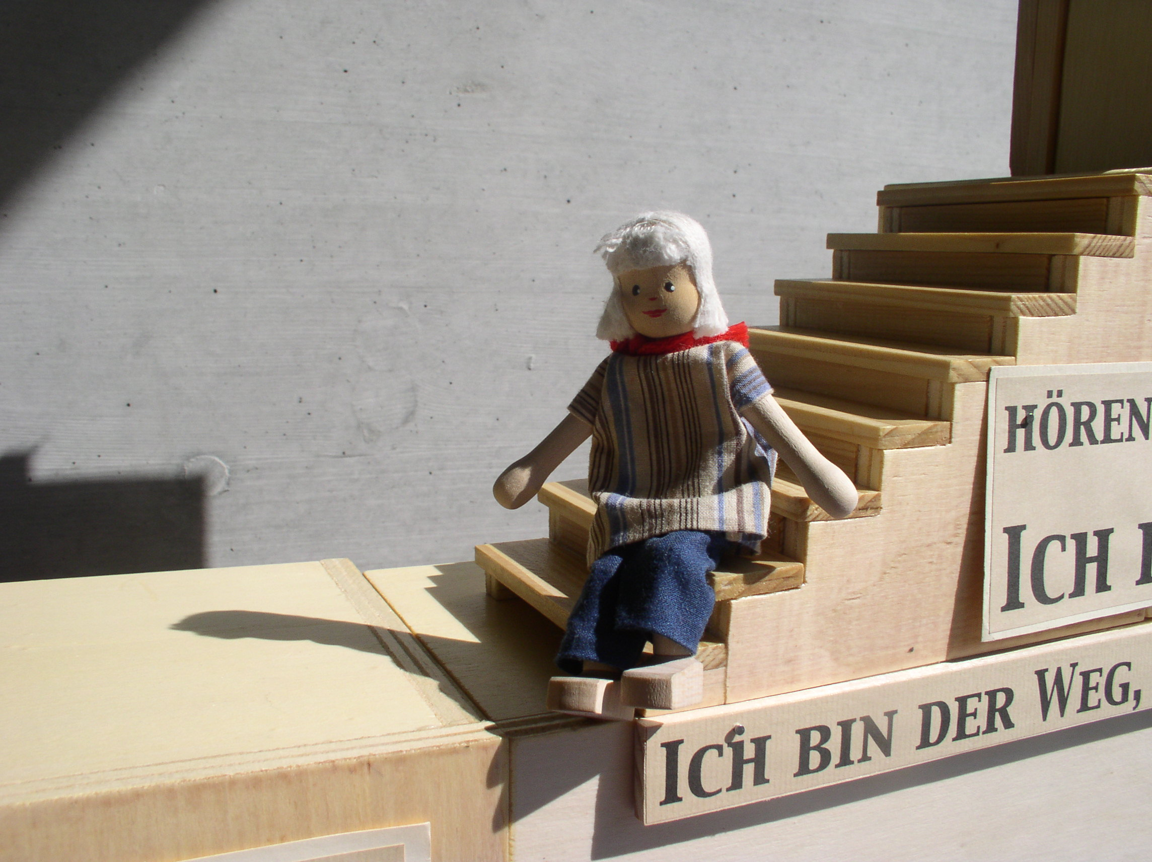
Nun hört der Mensch von Gott und seiner Liebe.
Und er fragt sich, ob das wohl stimmt?

Slide 17
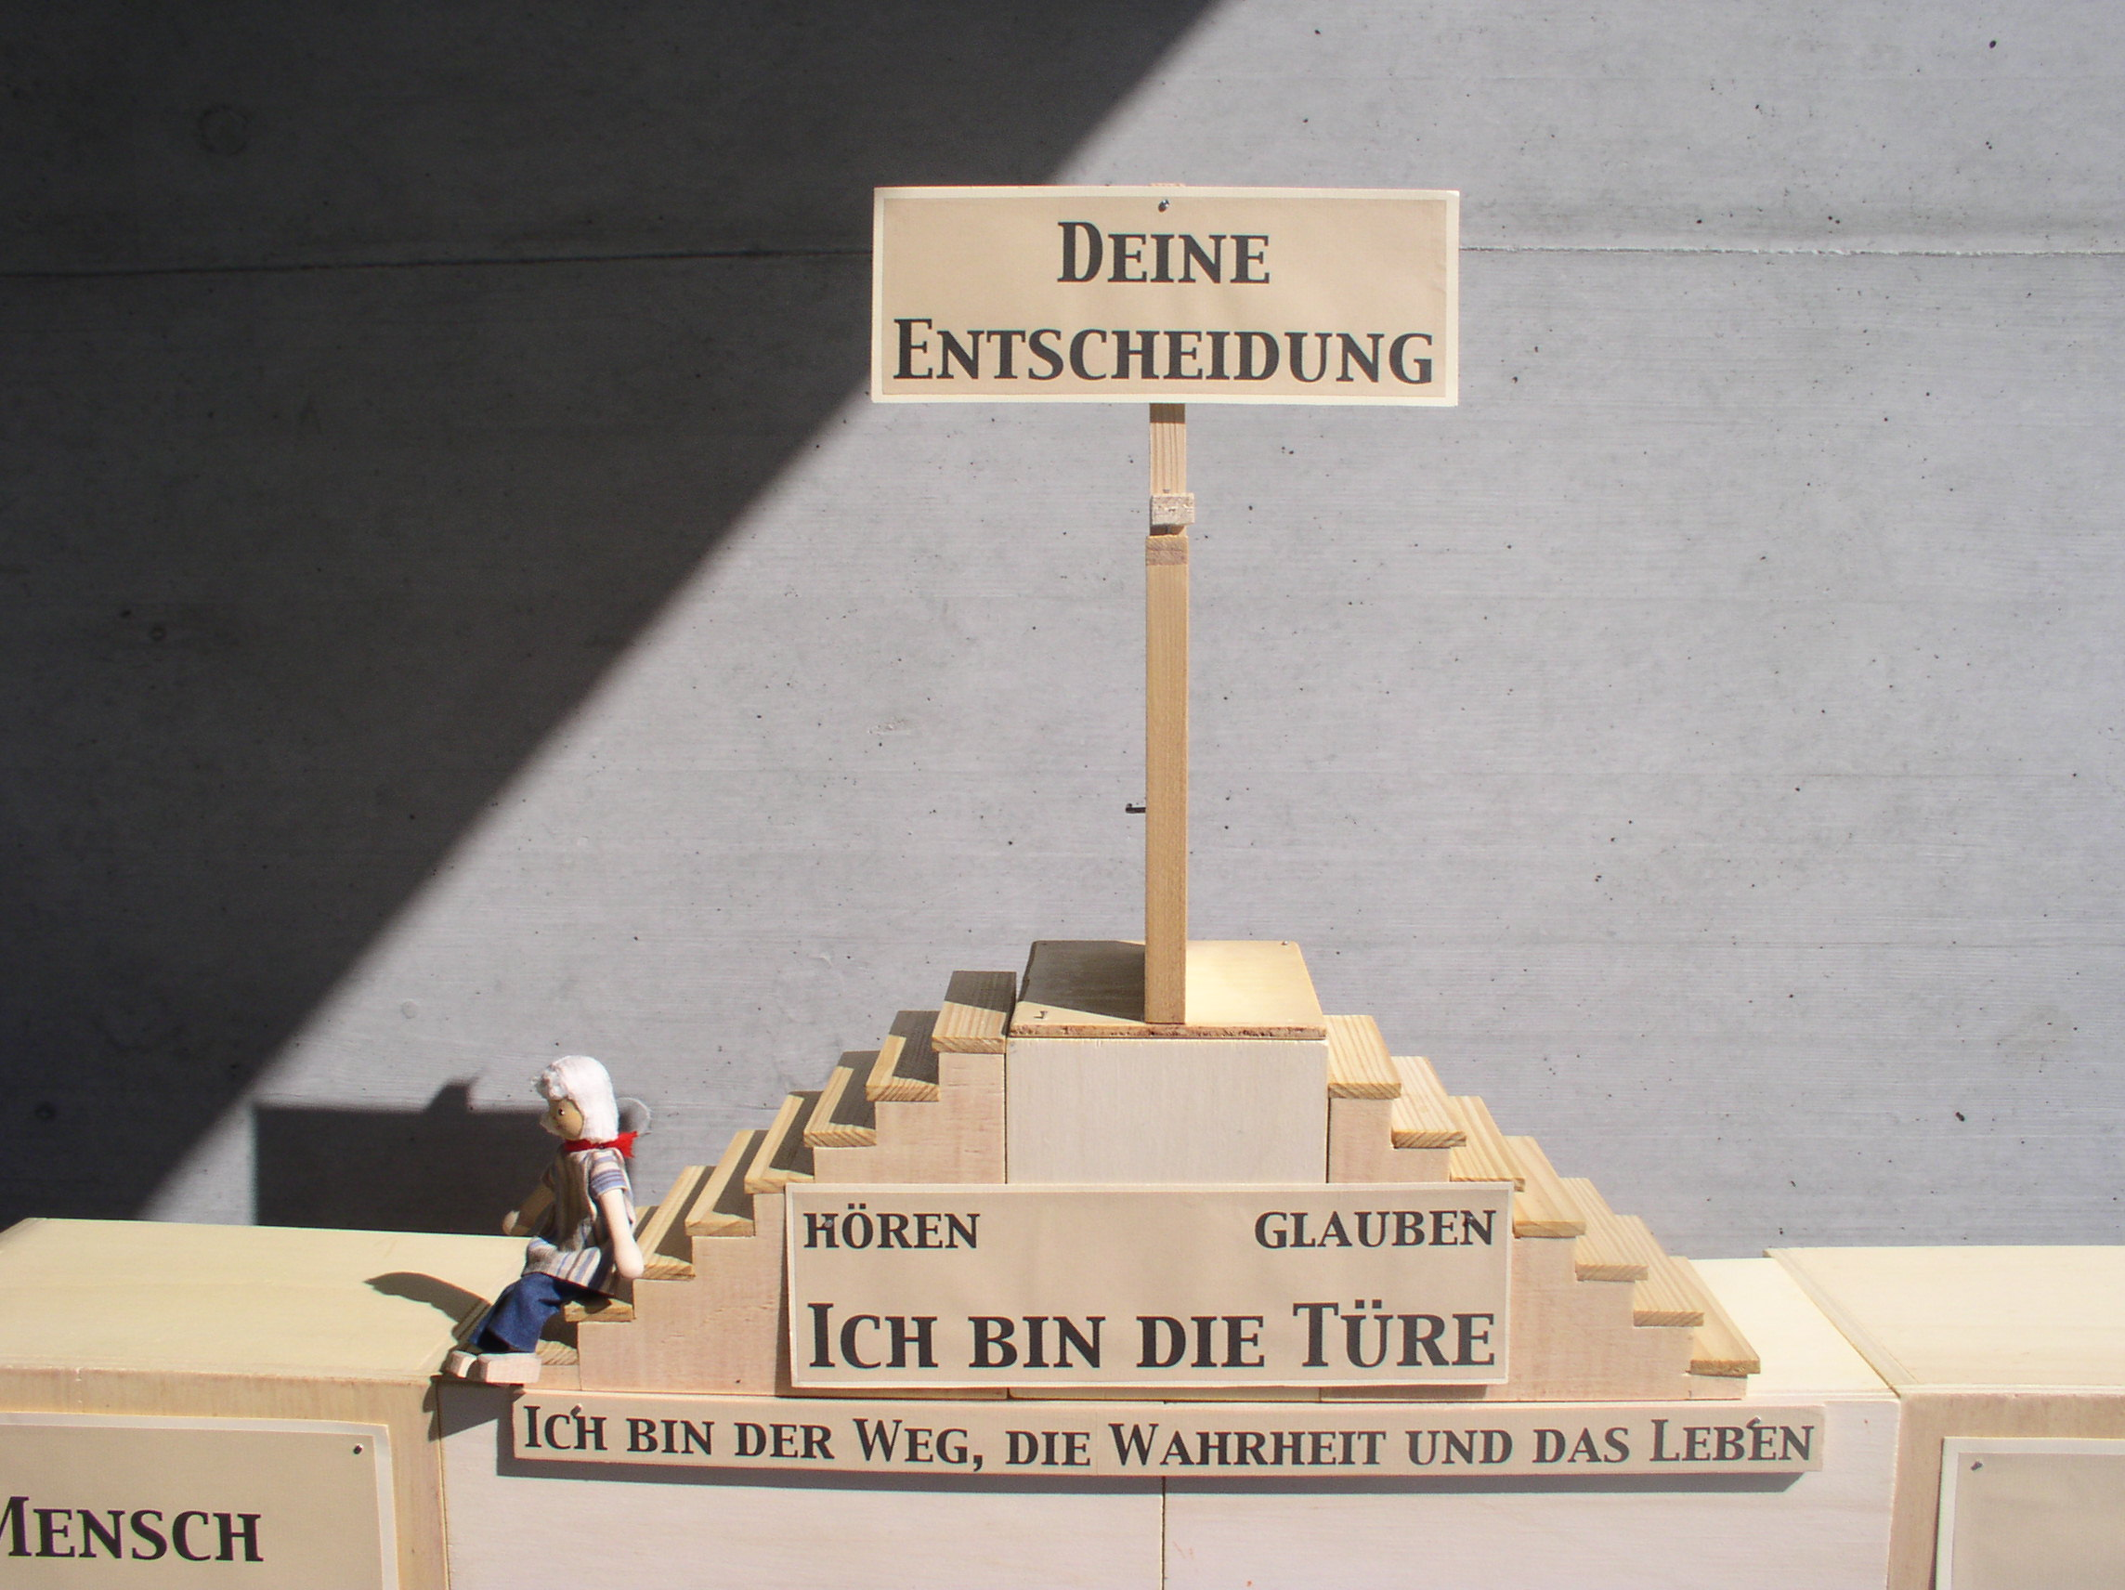
Die Bibel sagt uns:
Durch Hören kommen wir zum Glauben

Slide 18
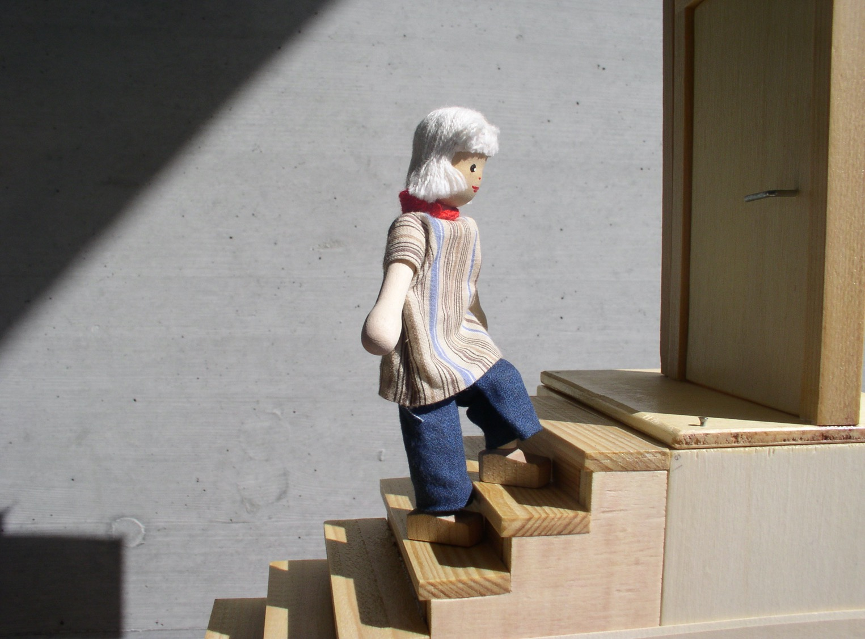
Er hört immer mehr von Gott

Slide 19
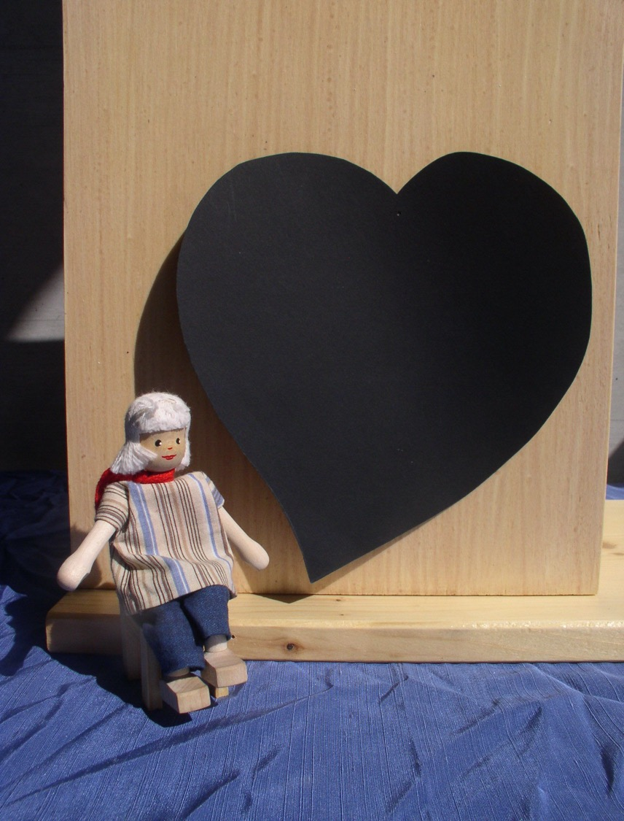
Er hört, dass sein Herz voller Sünden ist.

Slide 20
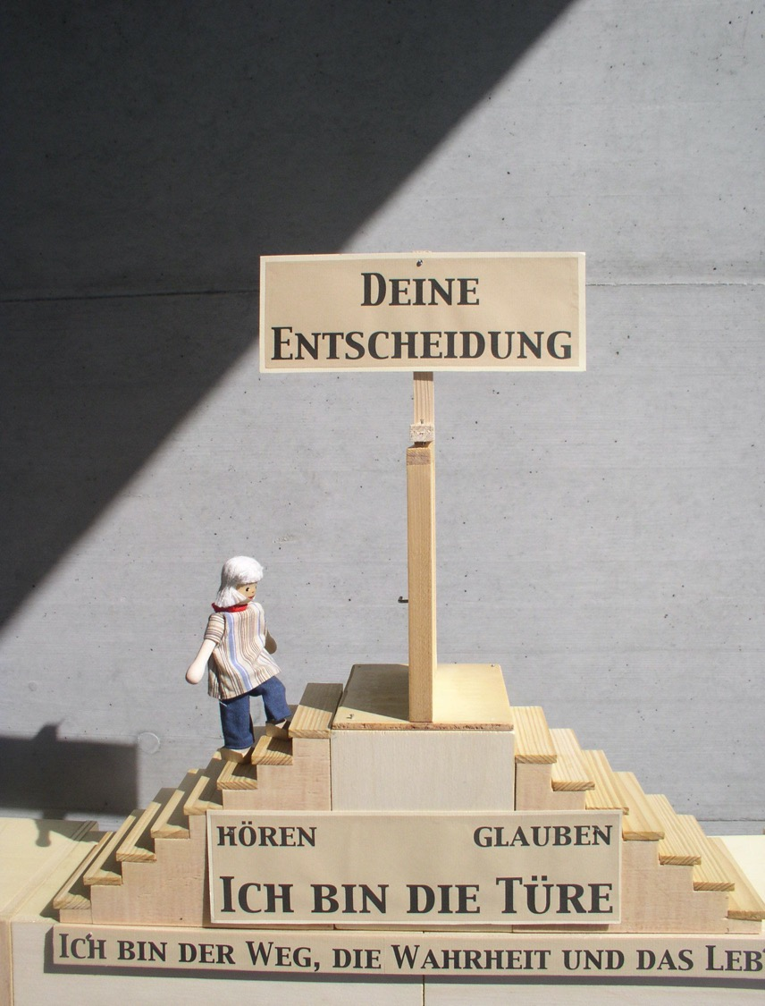
Was hört er noch?
Dass Jesus der einzige Weg zum Vater ist.

Slide 21
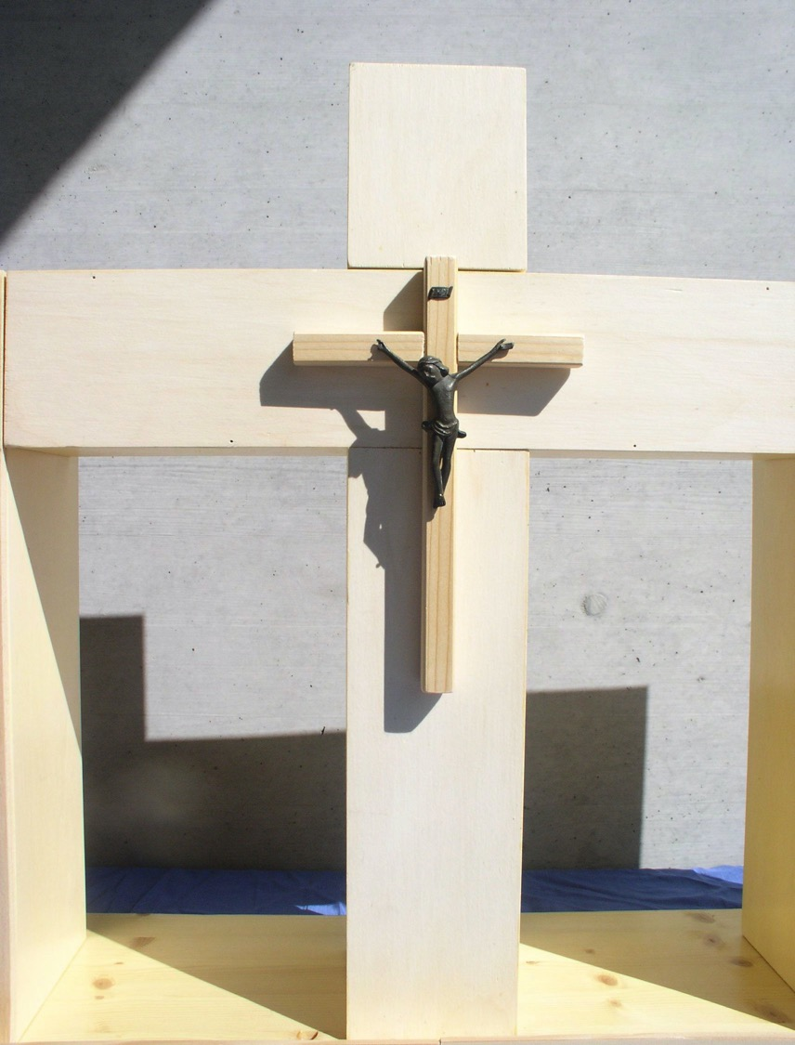
Er hört von der Liebe Gottes.
„Das tat ich für dich“

Slide 22
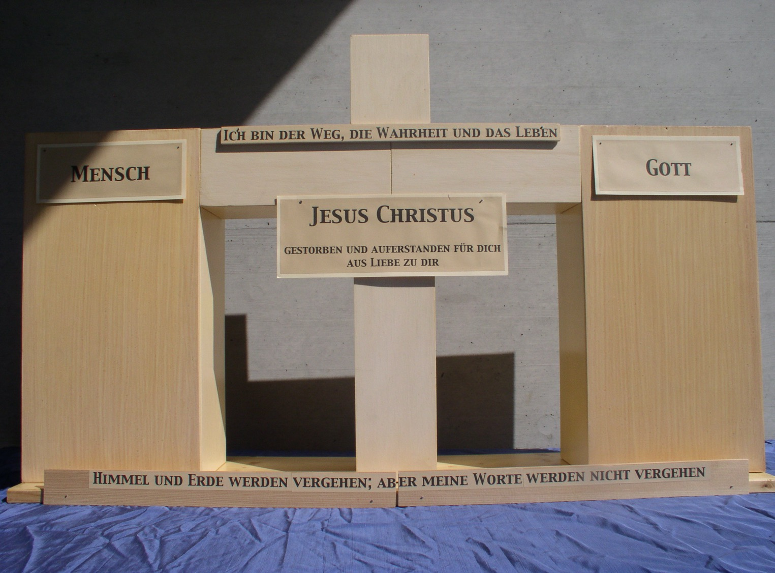
Aus Liebe zu dir. Jesus ist auferstanden und lebt!

Slide 23
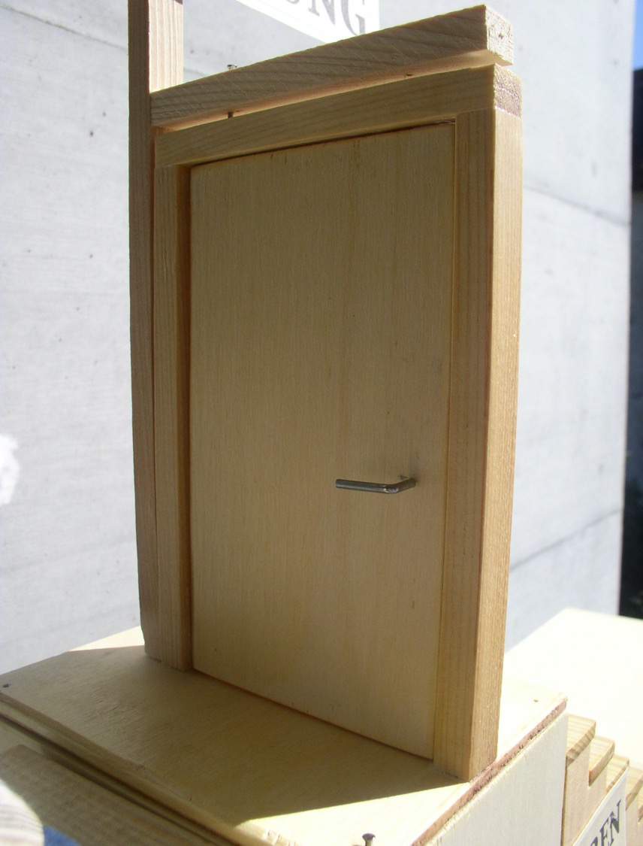
Unser Herz
gleicht
einer Türe.
Ist dein Herz
offen für Gott?

Slide 24
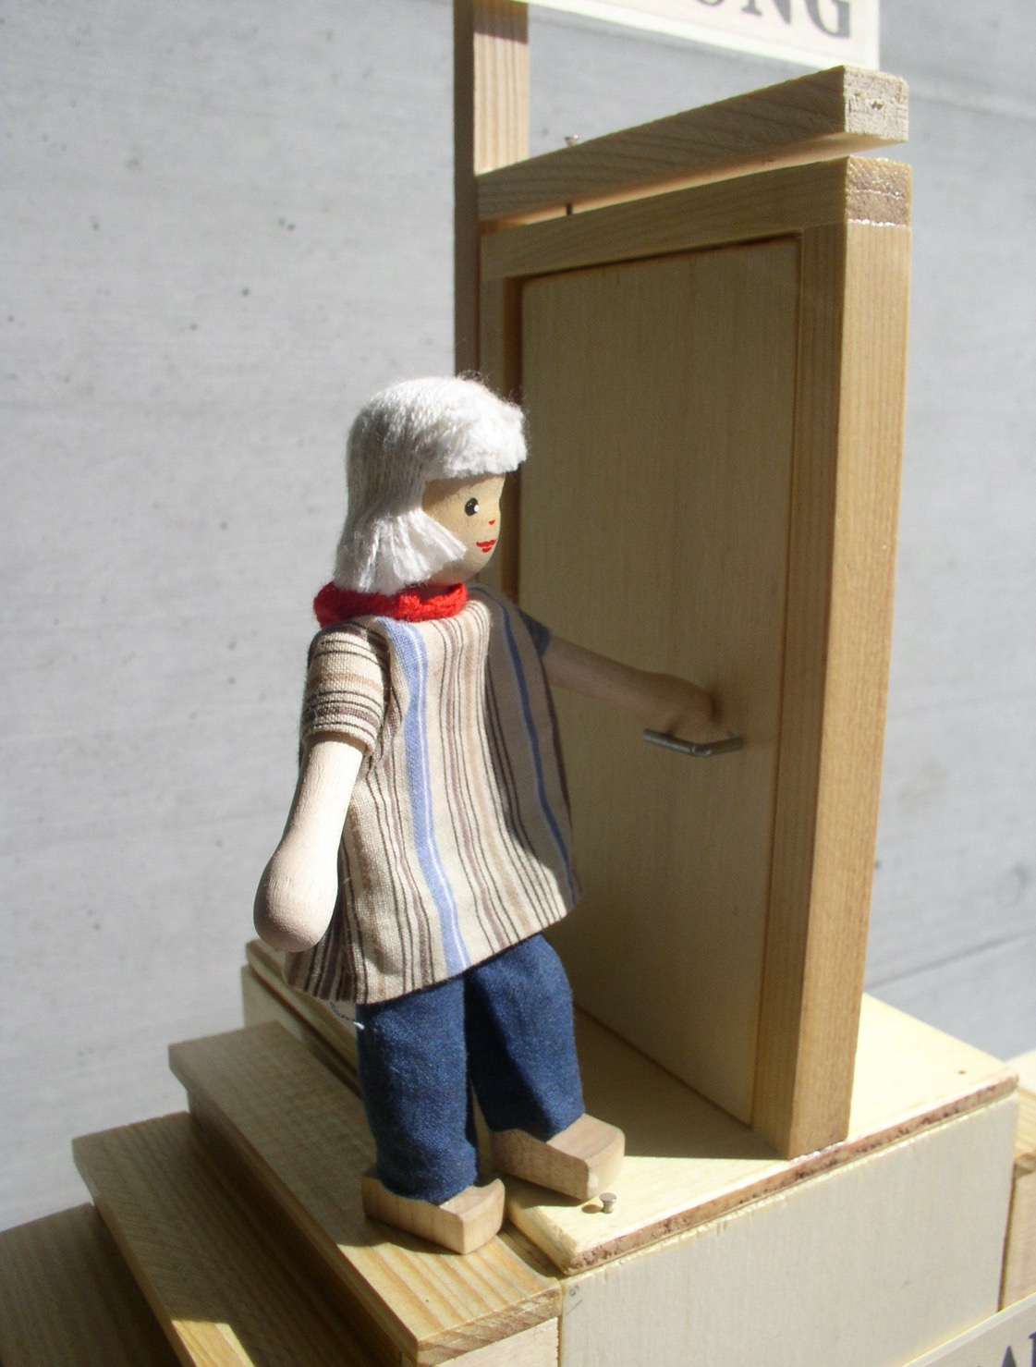
Soll er oder soll er nicht?

Slide 25
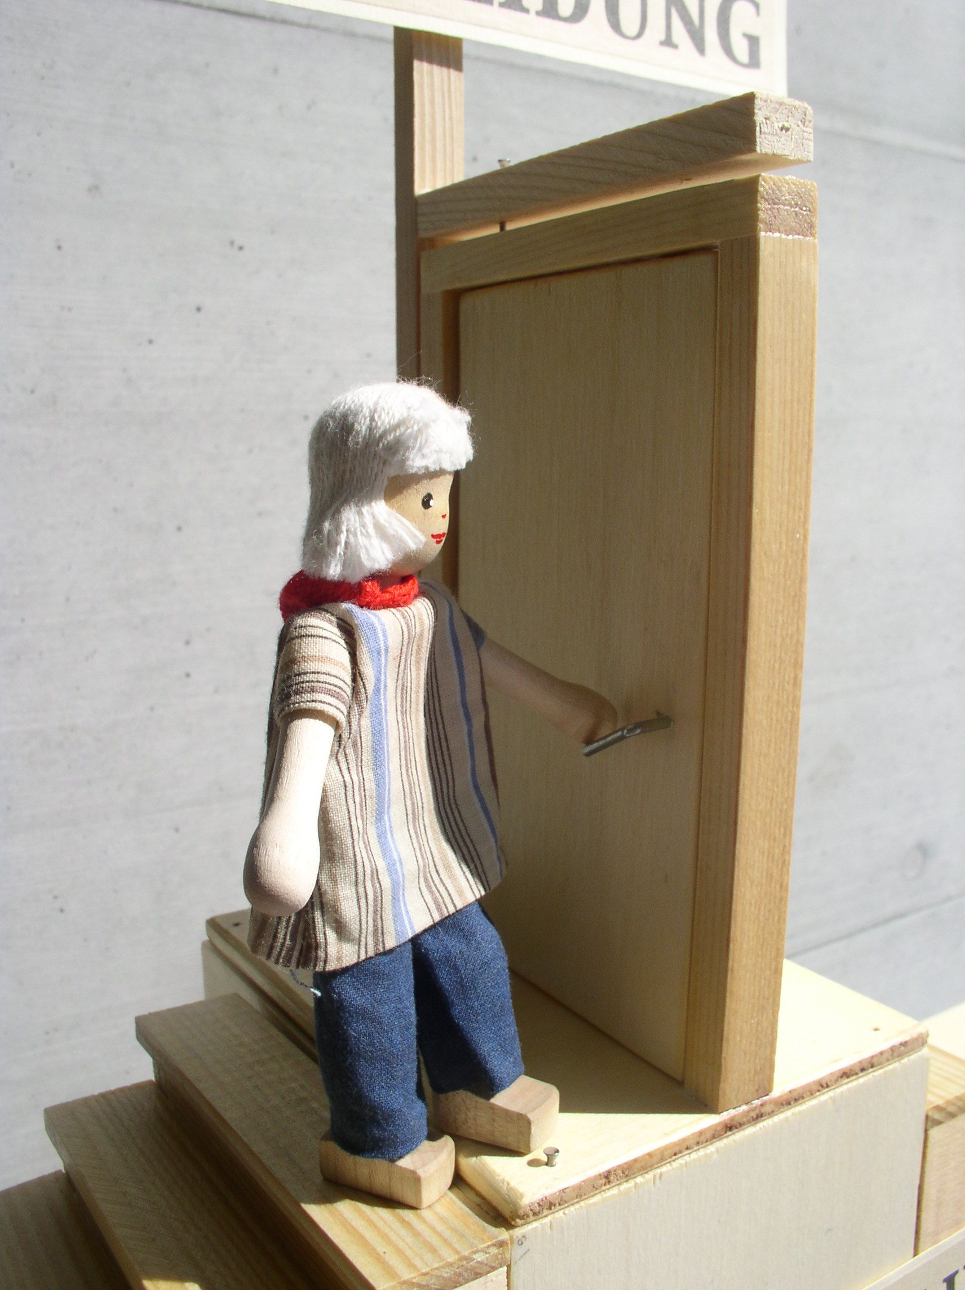
Kurz vor seiner
Entscheidung

Slide 26
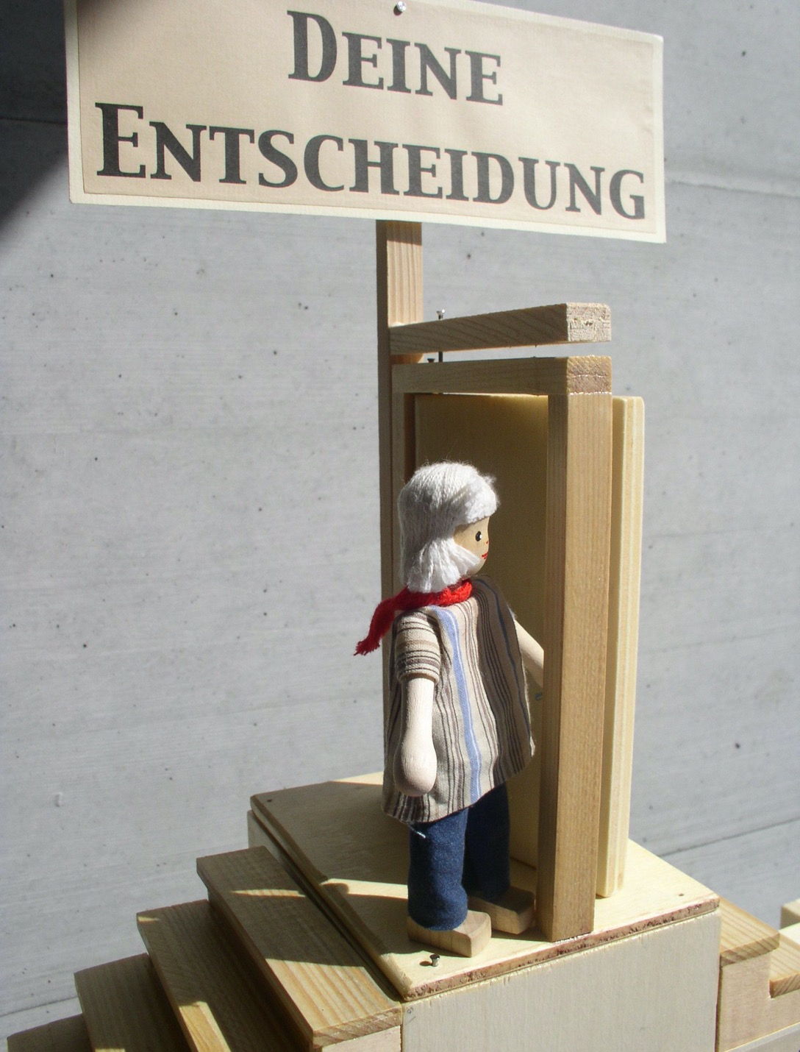
Er entschliesst sich,
sein Herz Gott zu öffnen

Slide 27
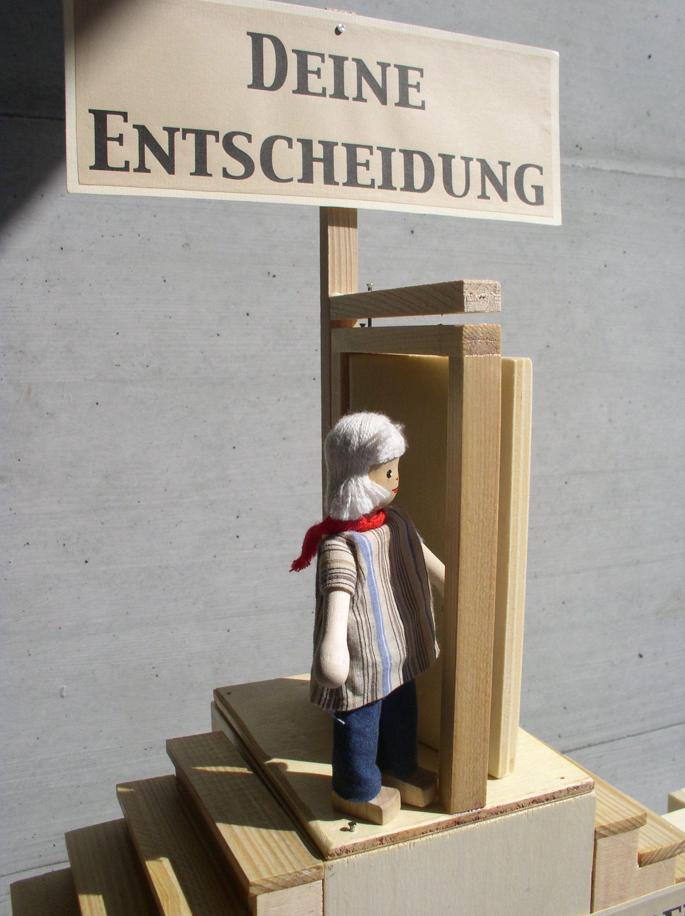
Nun öffnet er
sein Herz für Gott.
Jetzt!
Heute!
Er glaubt Gott !!

Slide 28
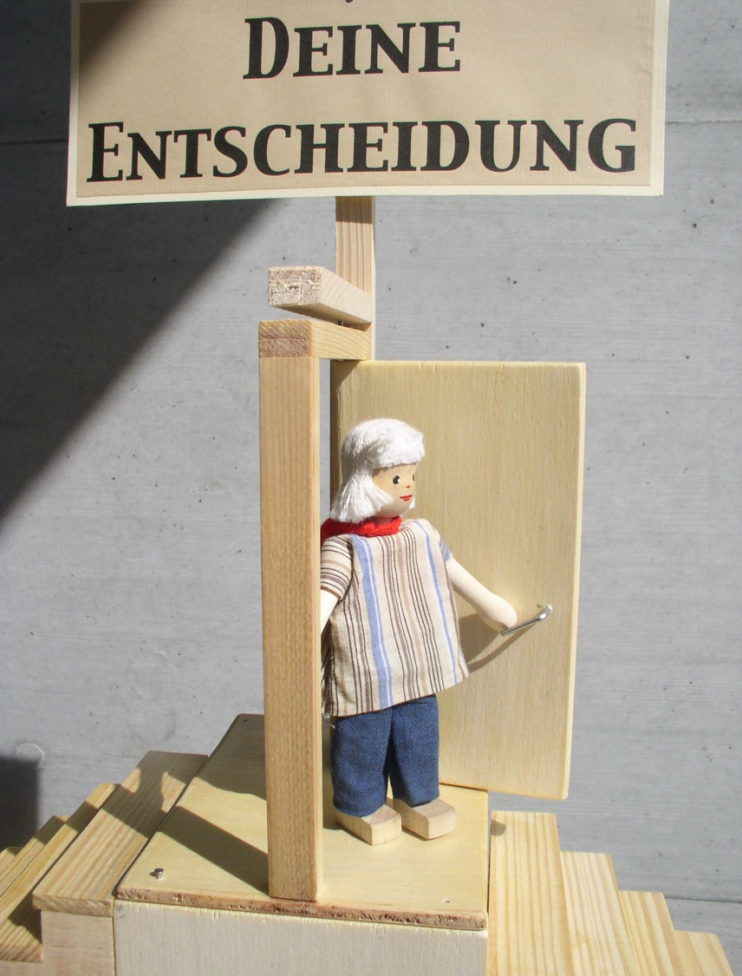
Endlich!
Er kommt vom hören zum glauben

Slide 29
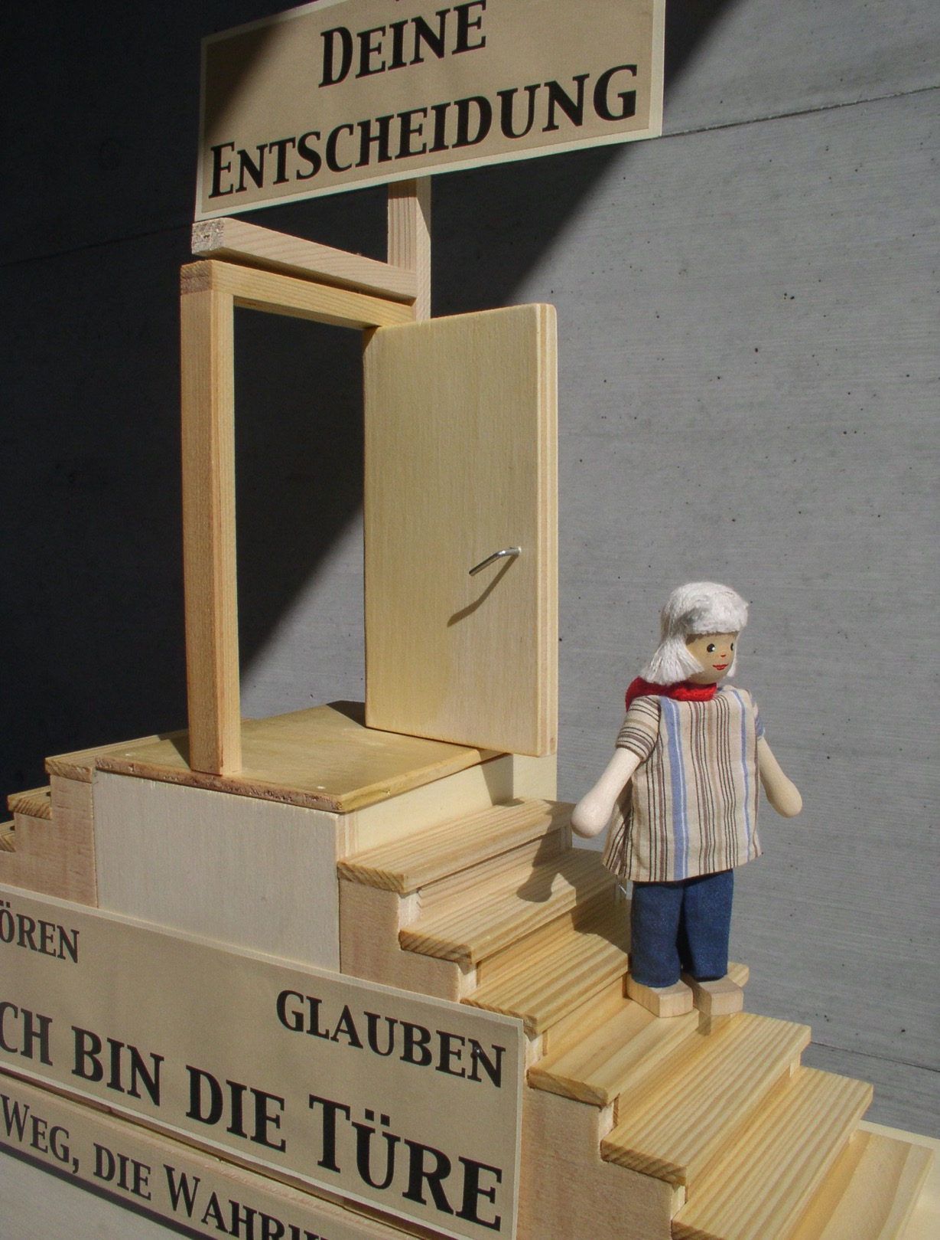
Wieviel Neues wird er
jetzt kennen lernen!

Slide 30
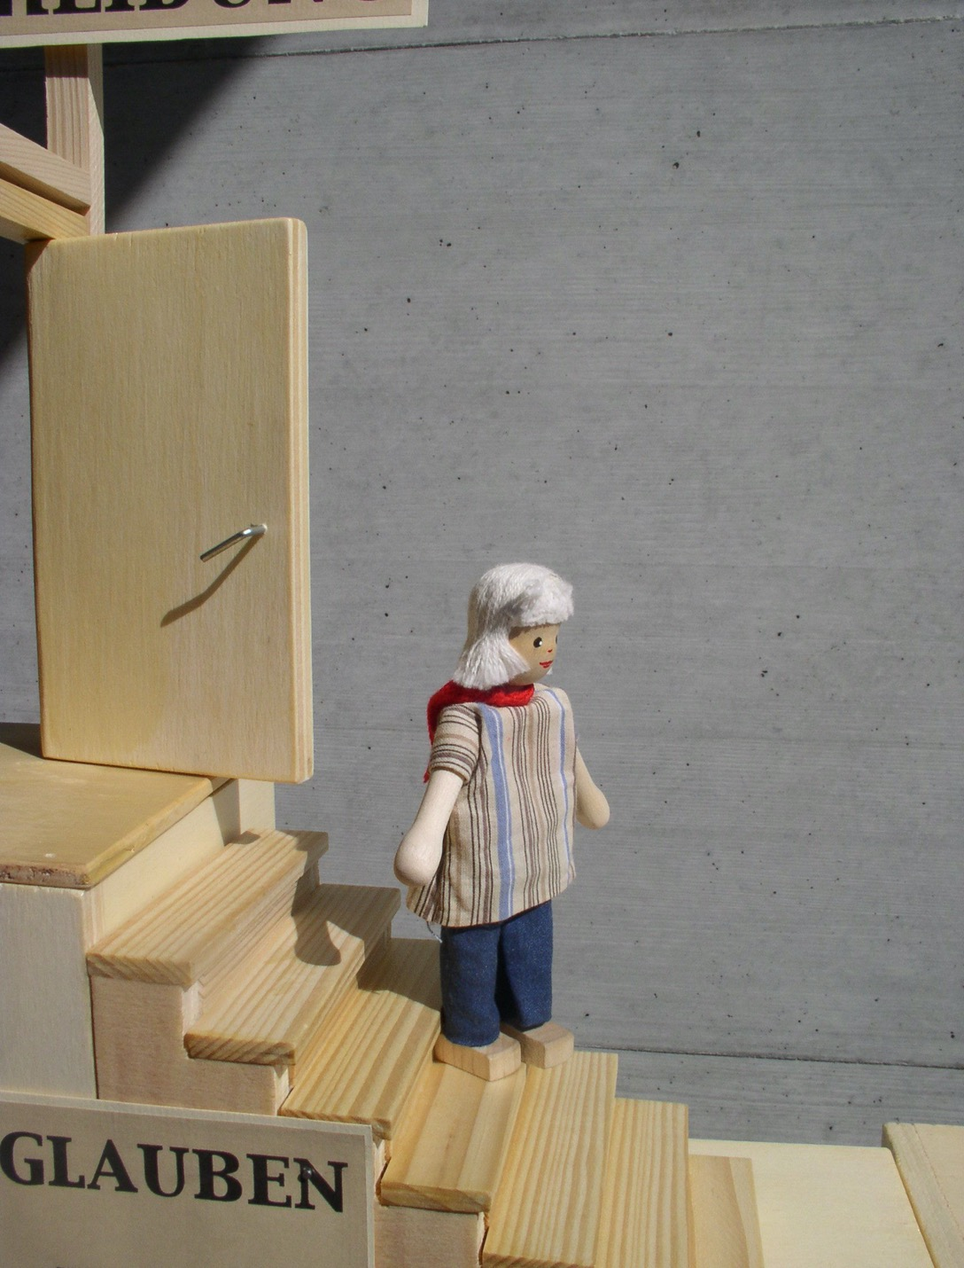
Immer wieder wird er staunen:
Was hat Gott alles für mich getan!

Slide 31
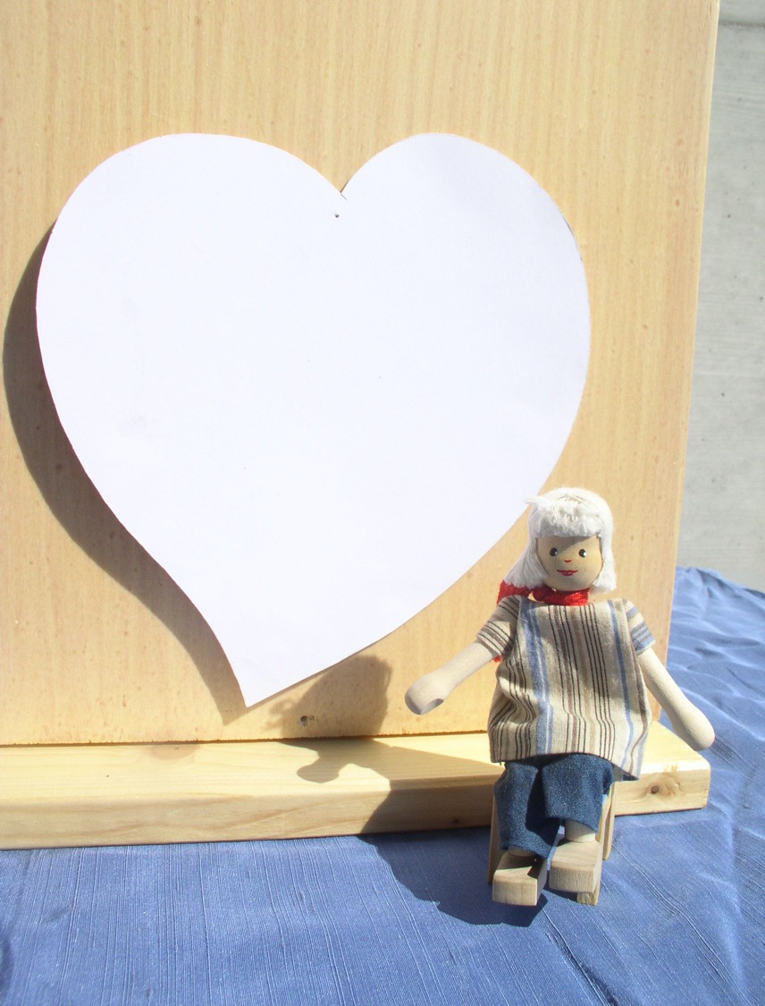
Er bekommt ein weisses Herz

Slide 32
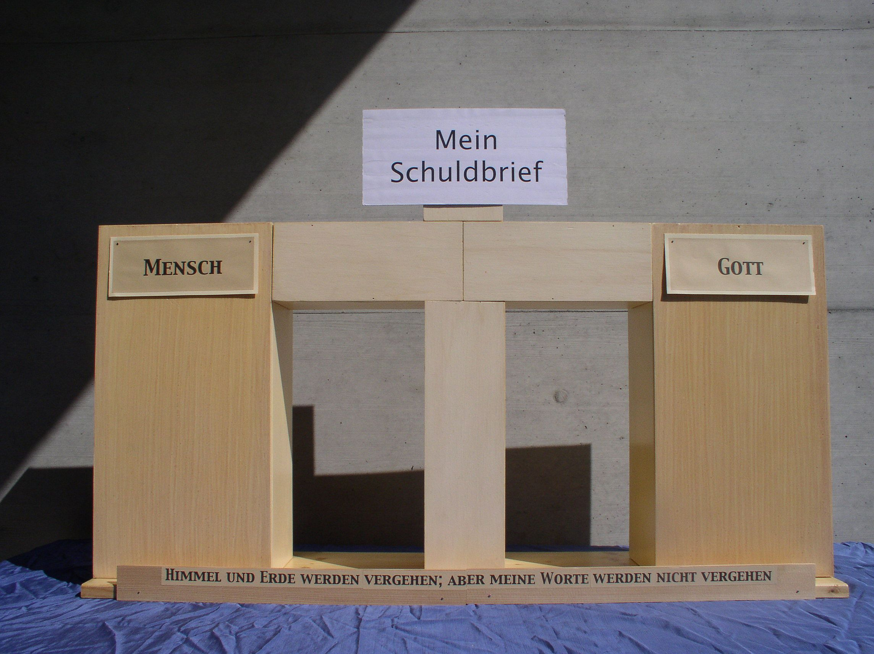
Sein Schuldbrief ist ans Kreuz geheftet

Slide 33
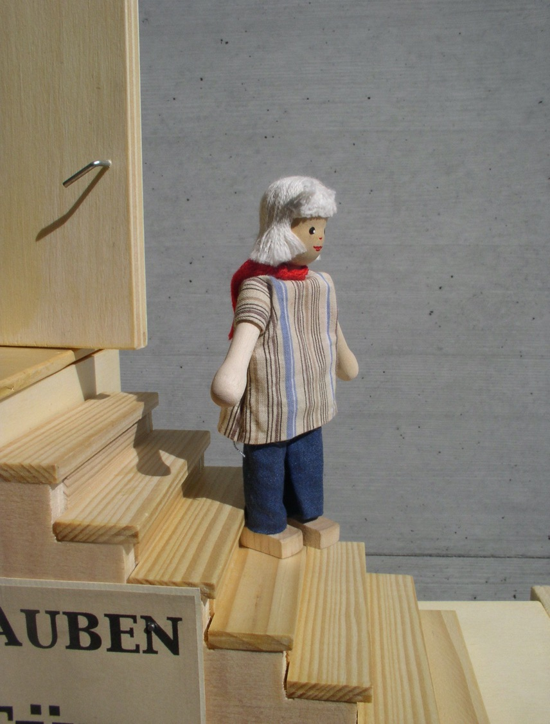
Staunen!
Und vieles dazu lernen

Slide 34
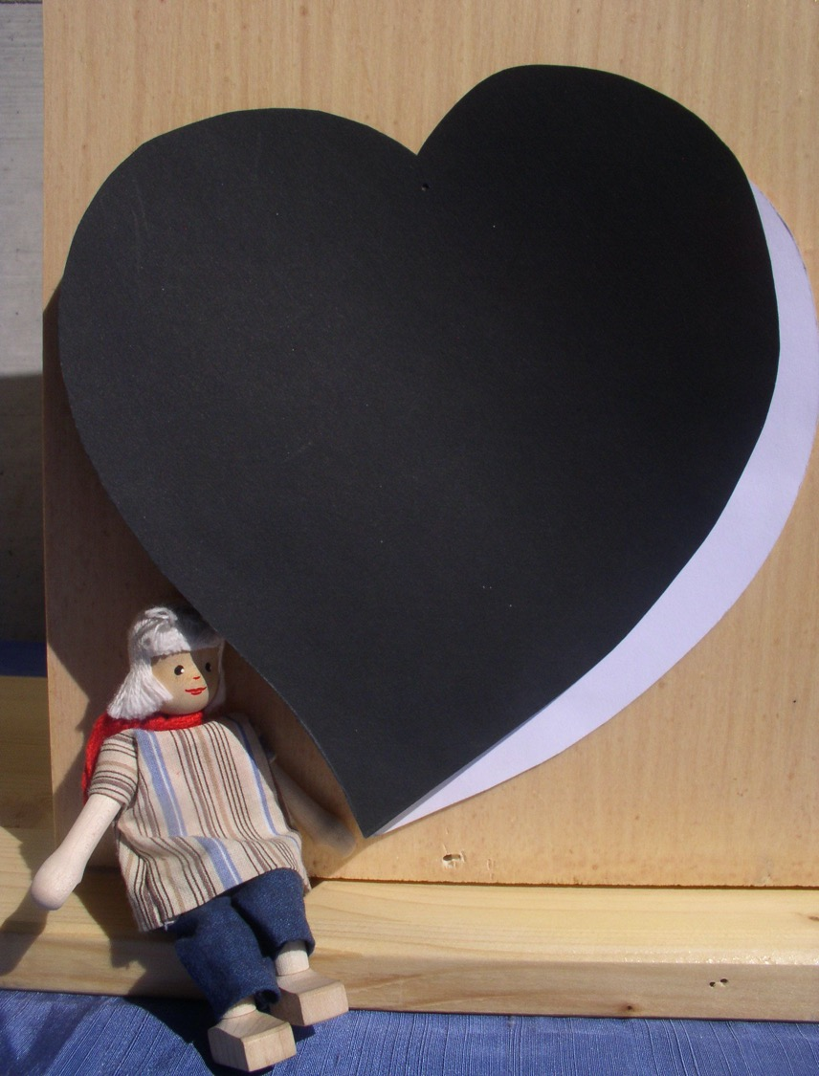
Die Praxis zeigt ihm:
Das alte schwarze Herz
ist immer noch da

Slide 35
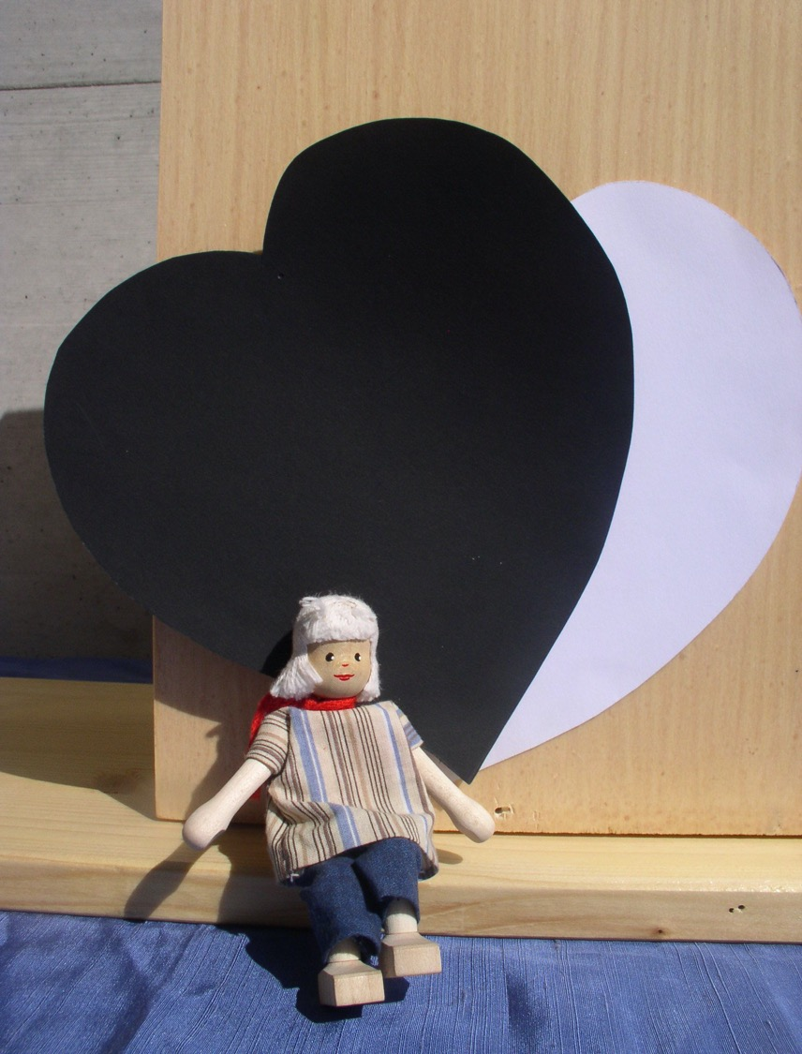
Durch Veränderung seines Sinnes wird „es“ aber mehr und mehr weiss

Slide 36
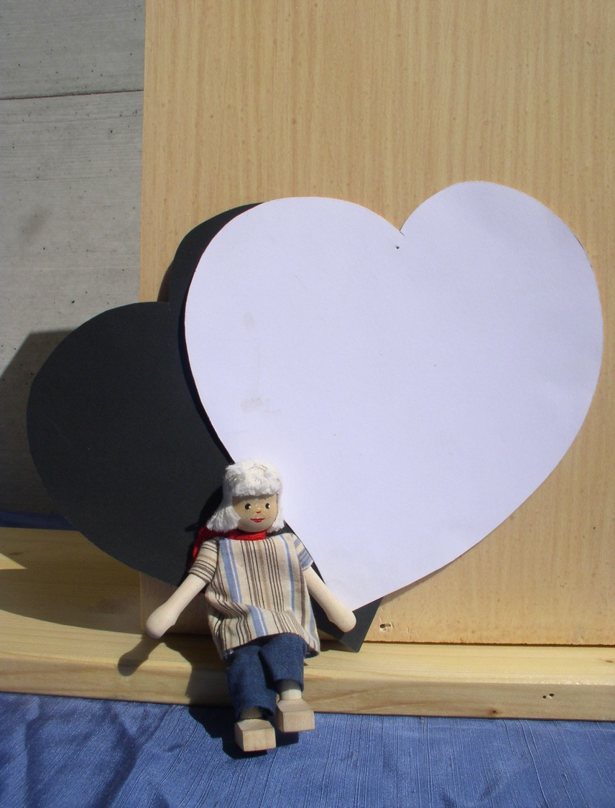
Zur Vollendung kommt es
jedoch erst in der Ewigkeit

Slide 37
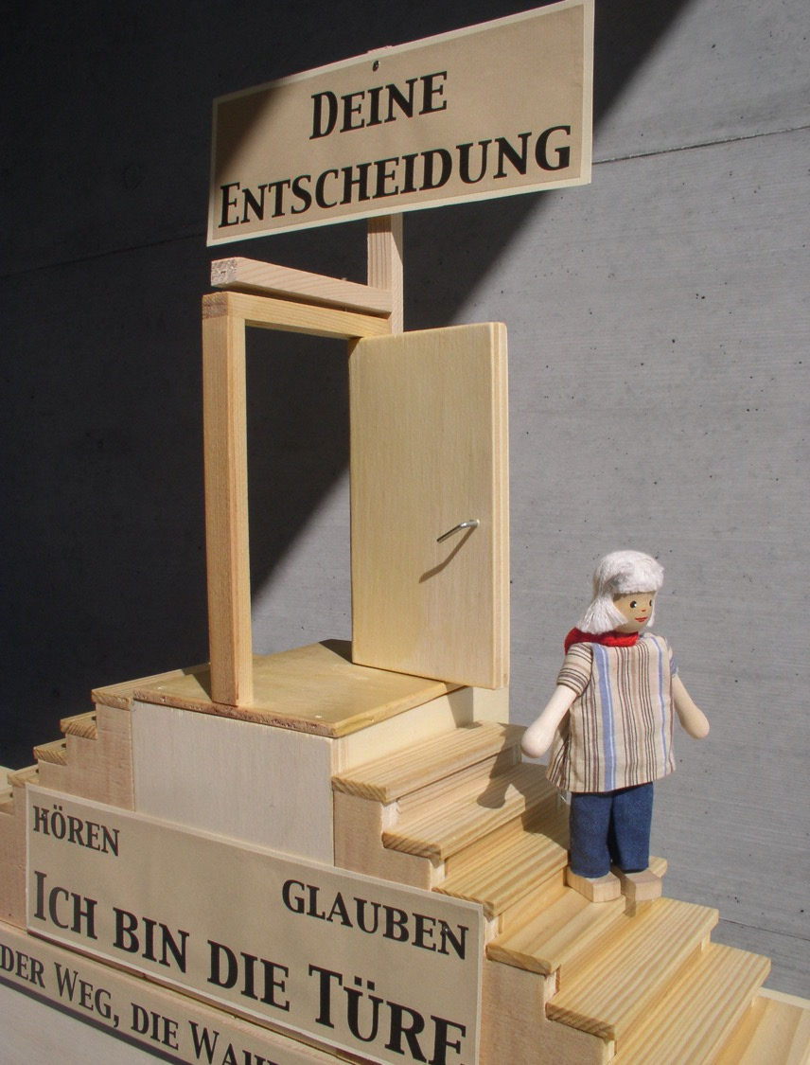
Es gibt viel neues Land im Glauben einzu-
nehmen

Slide 38
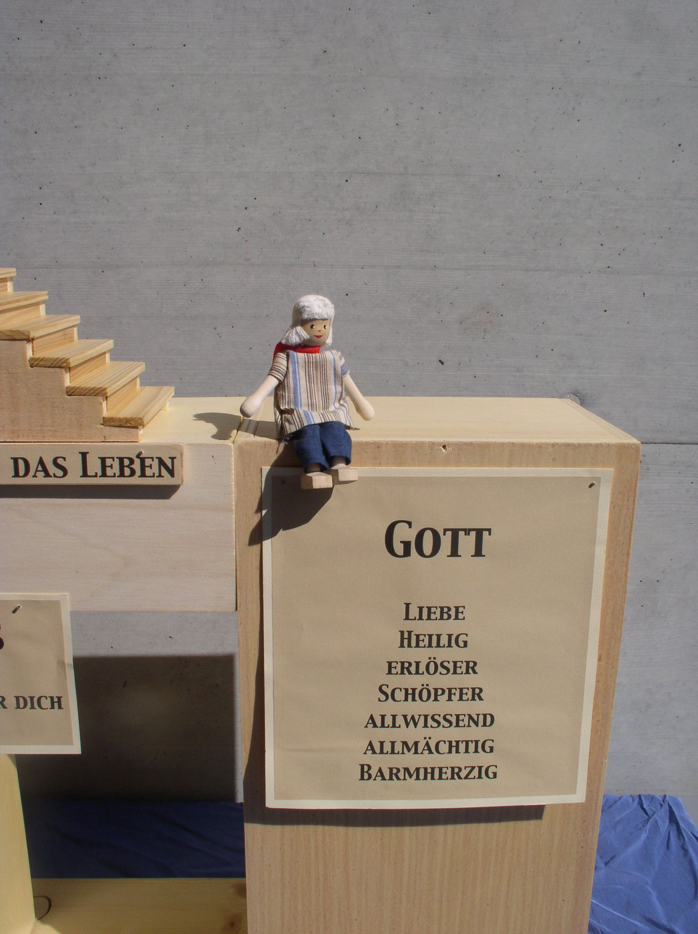
Er hat zurück zu
Gott gefunden

Slide 39
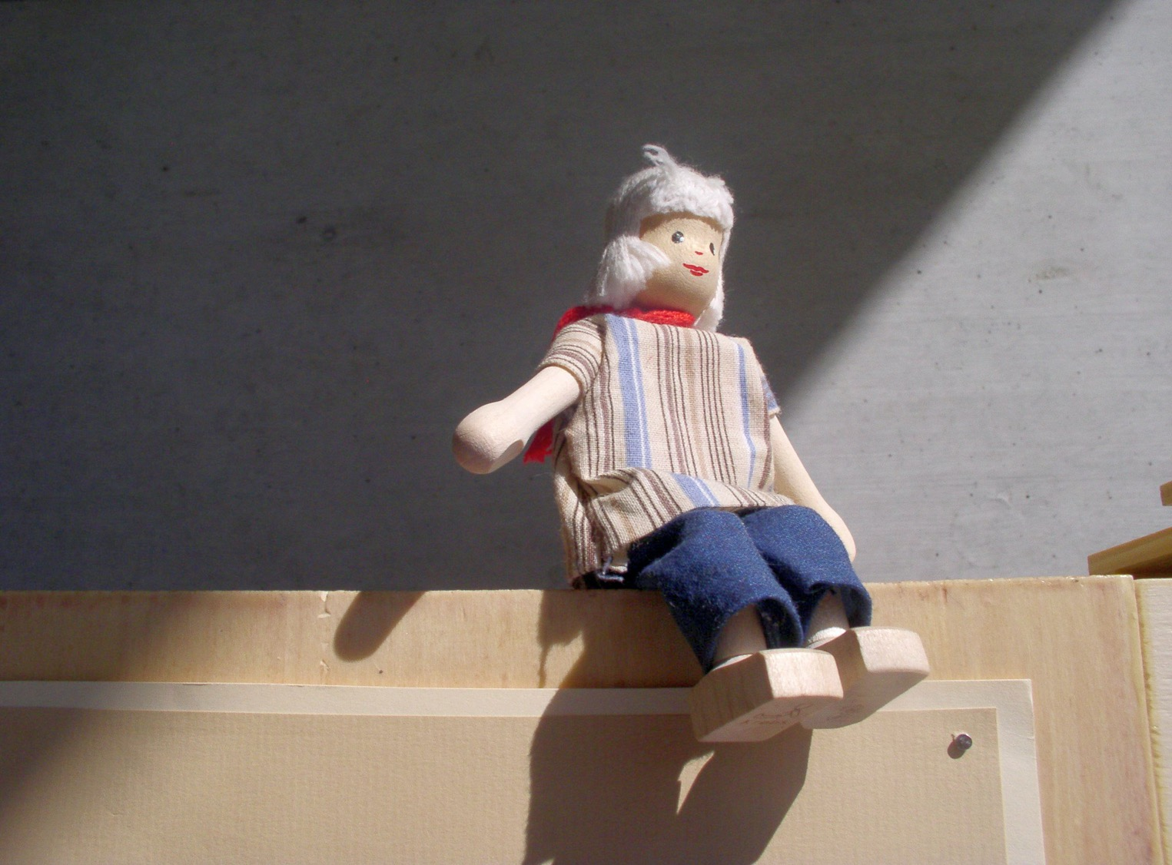
und ist froh und glücklich von Gott angenommen
Für immer !

Slide 40
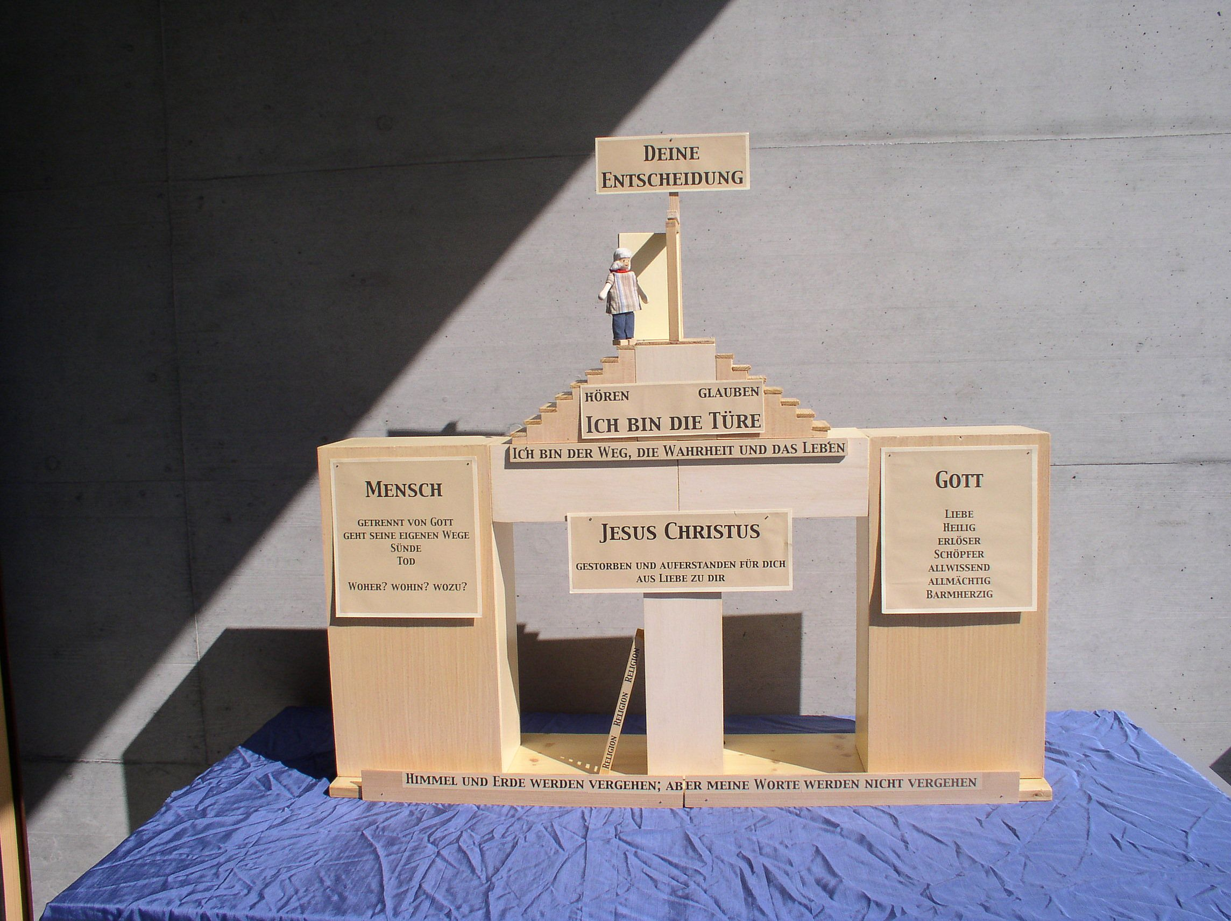
Die ganze Geschichte
im Überblick

